Slide 1

大二轮专题复习
专题六 实验
第16讲 电学实验

Slide 2
内容索引
考点一 以测电阻为核心的实验
考点二 以闭合电路欧姆定律为核心的实验
考点三 其他的电学实验
专题强化练 [训练1]
专题强化练 [训练2]

Slide 3
考点一 以测电阻为核心的实验

Slide 4
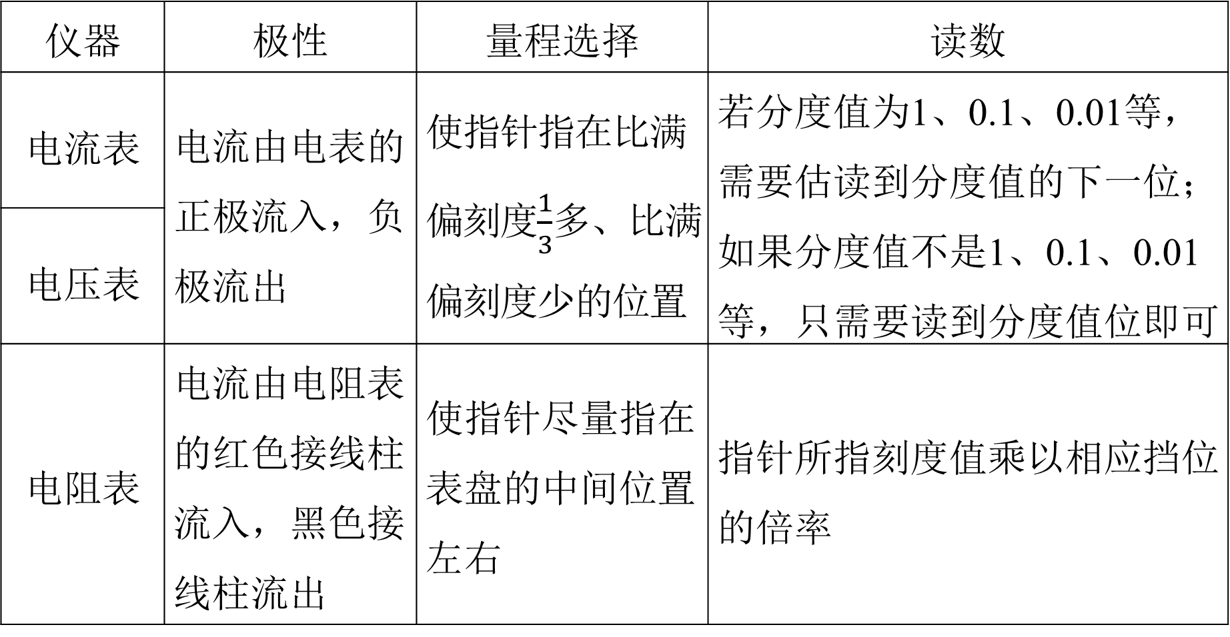
1.电流表、电压表、电阻表的使用及读数
仪器 | 极性 | 量程选择 | 读数
电流表 | 电流由电表的正极流入，负极流出 | 使指针指在比满偏刻度$\frac{1}{3}$多、比满偏刻度少的位置 | 若分度值为1、0.1、0.01等，需要估读到分度值的下一位；如果分度值不是1、0.1、0.01等，只需要读到分度值位即可
电压表
电阻表 | 电流由电阻表的红色接线柱流入，黑色接线柱流出 | 使指针尽量指在表盘的中间位置左右 | 指针所指刻度值乘以相应挡位的倍率

Slide 5
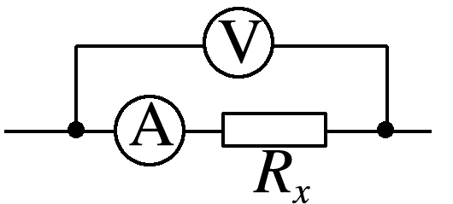
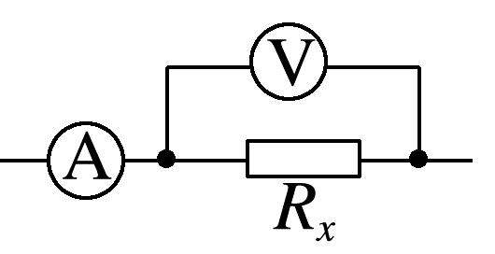
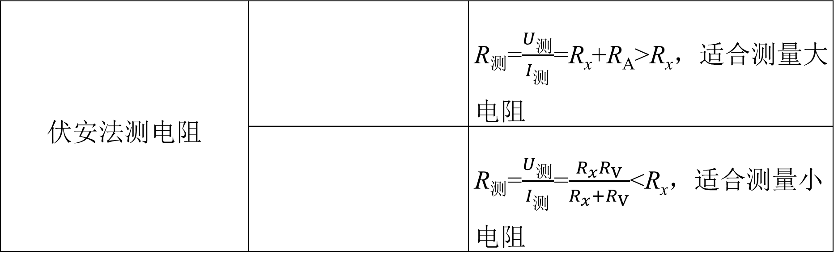
2.伏安法测电阻 金属丝电阻率的测量
伏安法测电阻 |  | R_{测}=$\frac{U_{测}}{I_{测}}$=R_{x}+R_{A}>R_{x}，适合测量大电阻
 |  | R_{测}=$\frac{U_{测}}{I_{测}}$=$\frac{R_{x}R_{V}}{R_{x}+R_{V}}$<R_{x}，适合测量小电阻

Slide 6
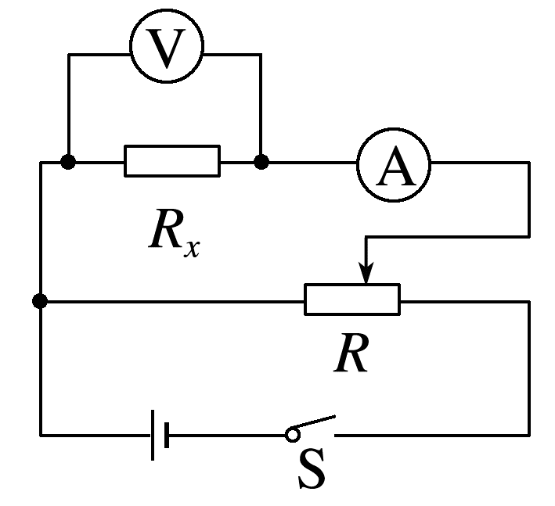
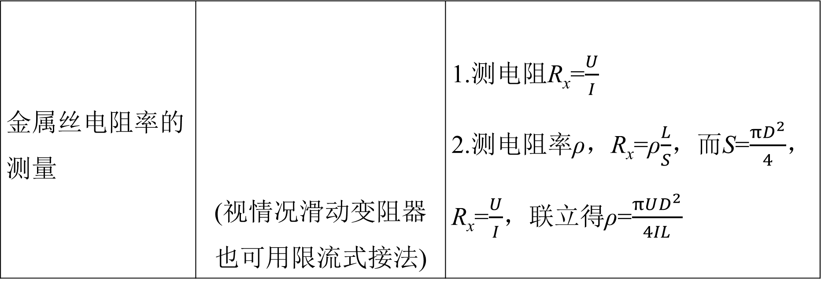
金属丝电阻率的测量 | (视情况滑动变阻器 也可用限流式接法) | 1.测电阻R_{x}=$\frac{U}{I}$ 2.测电阻率ρ，R_{x}=ρ$\frac{L}{S}$，而S=$\frac{πD^{2}}{4}$，R_{x}=$\frac{U}{I}$，联立得ρ=$\frac{πUD^{2}}{4IL}$

Slide 7
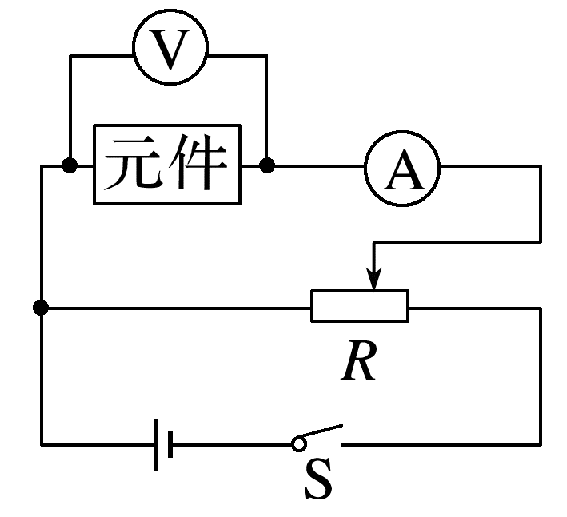
测量元件的伏安特性 |  | 1.待测元件：线性元件(如电阻)；非线性元件(如二极管) 2.滑动变阻器采用分压式接法，使电压从0开始增大 3.若测量元件是二极管，在拐点附近 (硅二极管0.5~0.7 V)电流明显增大，在此区域要密集测量，电压区间取小些

Slide 8
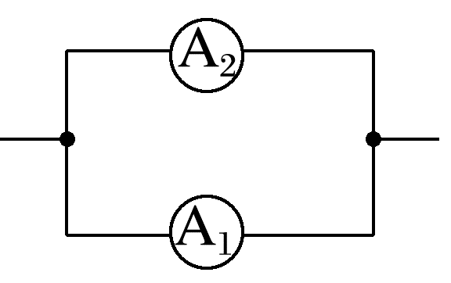

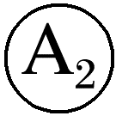
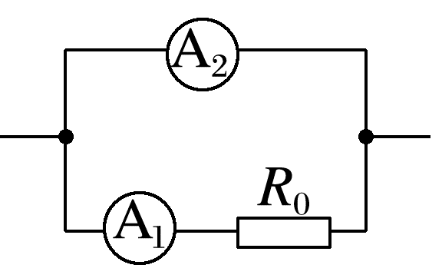
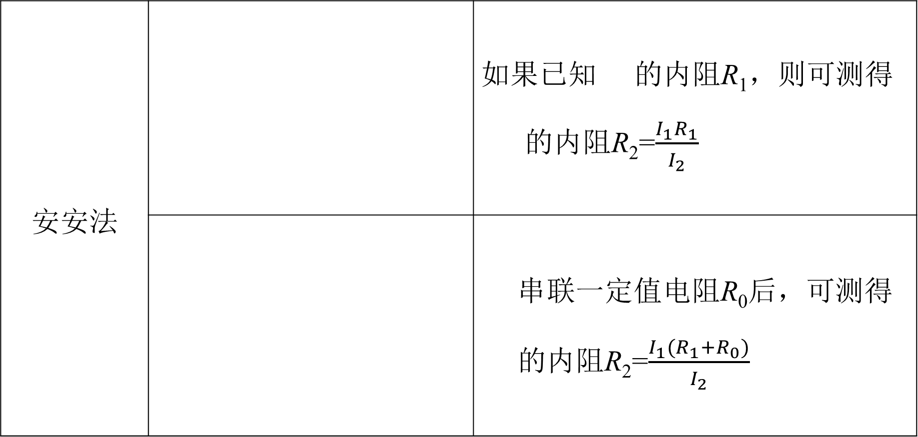
3.测量电阻创新方案对比
安安法 |  | 如果已知 的内阻R₁，则可测得 的内阻R₂=$\frac{I_{1}R_{1}}{I_{2}}$
 |  | 串联一定值电阻R₀后，可测得 的内阻R₂=$\frac{I_{1}(R_{1}+R_{0})}{I_{2}}$

Slide 9
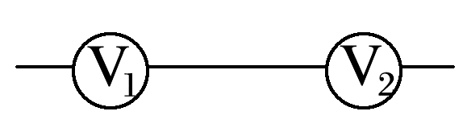

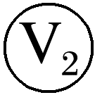
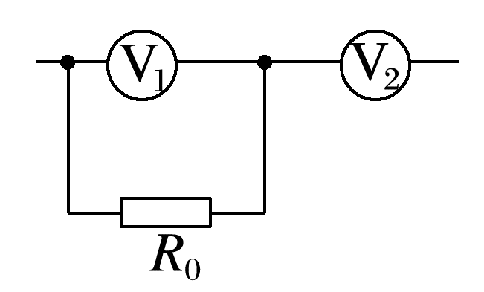
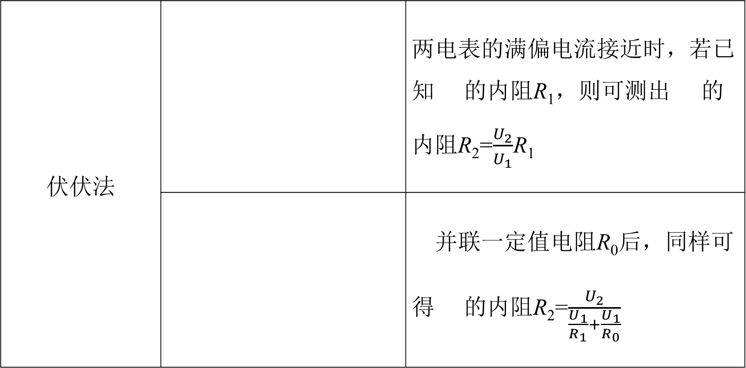
伏伏法 |  | 两电表的满偏电流接近时，若已知 的内阻R₁，则可测出 的内阻R₂=$\frac{U_{2}}{U_{1}}$R₁
 |  | 并联一定值电阻R₀后，同样可得 的内阻R₂=$\frac{U_{2}}{\frac{U_{1}}{R_{1}}+\frac{U_{1}}{R_{0}}}$

Slide 10
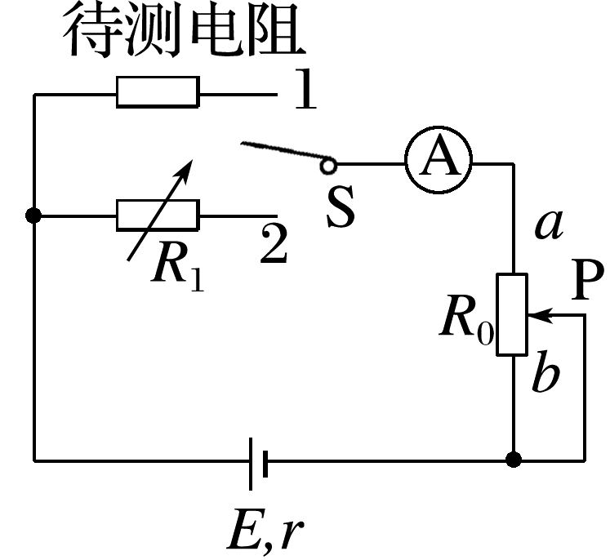
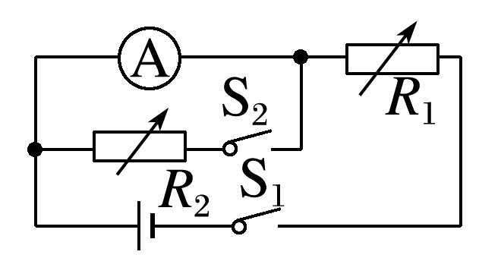
替代法 |  | 单刀双掷开关分别与1、2相接，调节电阻箱R₁，保证电流表两次读数相等，则R₁的读数即等于待测电阻的阻值
半偏法 | 测量电流表内阻 | 闭合S₁，断开S₂，调节R₁使A表满偏；再闭合S₂，只调节R₂，使A表半偏(R₁≫R_{A})，则R₂=R_{测}，R_{测}<R_{真}

Slide 11
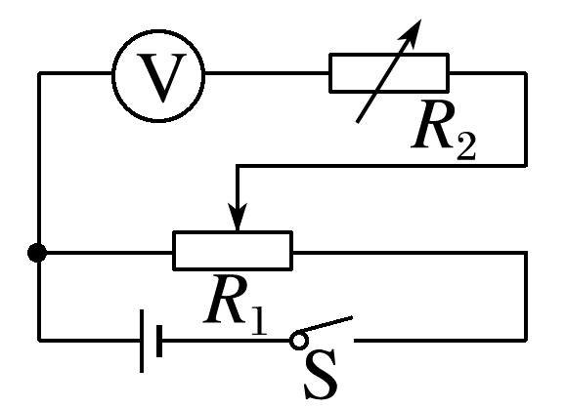
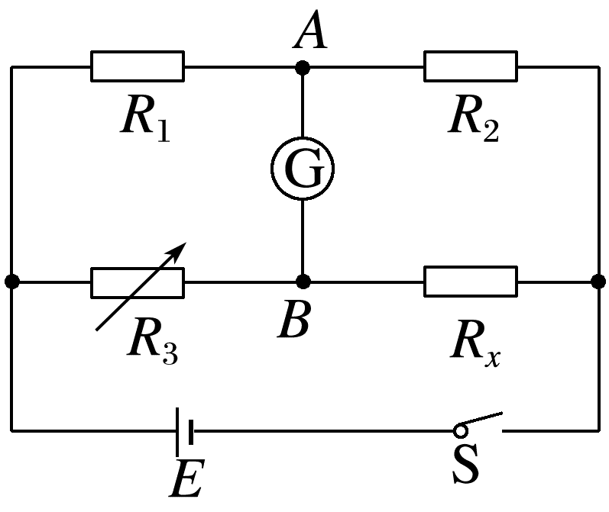
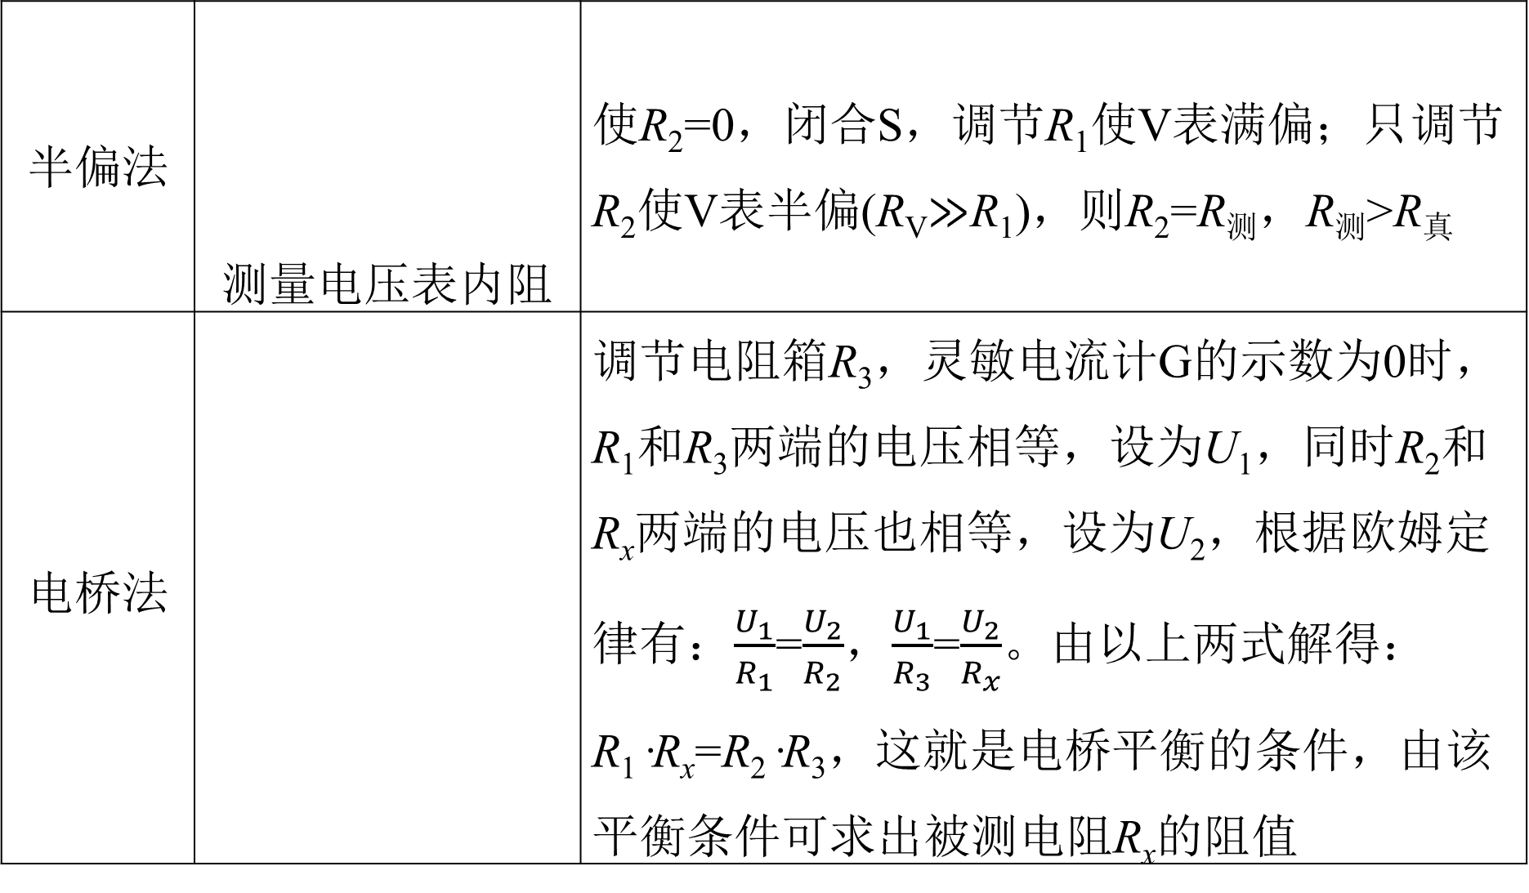
半偏法 | 测量电压表内阻 | 使R₂=0，闭合S，调节R₁使V表满偏；只调节R₂使V表半偏(R_{V}≫R₁)，则R₂=R_{测}，R_{测}>R_{真}
电桥法 |  | 调节电阻箱R₃，灵敏电流计G的示数为0时，R₁和R₃两端的电压相等，设为U₁，同时R₂和R_{x}两端的电压也相等，设为U₂，根据欧姆定律有：$\frac{U_{1}}{R_{1}}$=$\frac{U_{2}}{R_{2}}$，$\frac{U_{1}}{R_{3}}$=$\frac{U_{2}}{R_{x}}$。由以上两式解得：R₁·R_{x}=R₂·R₃，这就是电桥平衡的条件，由该平衡条件可求出被测电阻R_{x}的阻值

Slide 12
(2025·四川卷·12)某学生实验小组要测量一段合金丝的电阻率。所用实验器材有：
待测合金丝样品(长度约1 m)
螺旋测微器
学生电源E(电动势0.4 V，内阻未知)
米尺(量程0~100 cm)
滑动变阻器(最大阻值20 Ω)
电阻箱(阻值范围0~999.9 Ω)
电流表(量程0~30 mA，内阻较小)
开关S₁、S₂
导线若干
例1

Slide 13
(1)将待测合金丝样品绷直固定于米尺上，将金属夹分别夹在样品20.00 cm
和70.00 cm位置，用螺旋测微器测量两金属夹之间样品三个不同位置的横截面直径，读数分别为0.499 mm、0.498 mm和0.503 mm，则该样品横截面直径的平均值为 mm。
0.500
解析
该样品横截面直径的平均值为d=$\frac{(0.499+0.498+0.503)}{3}$ mm=0.500 mm

Slide 14
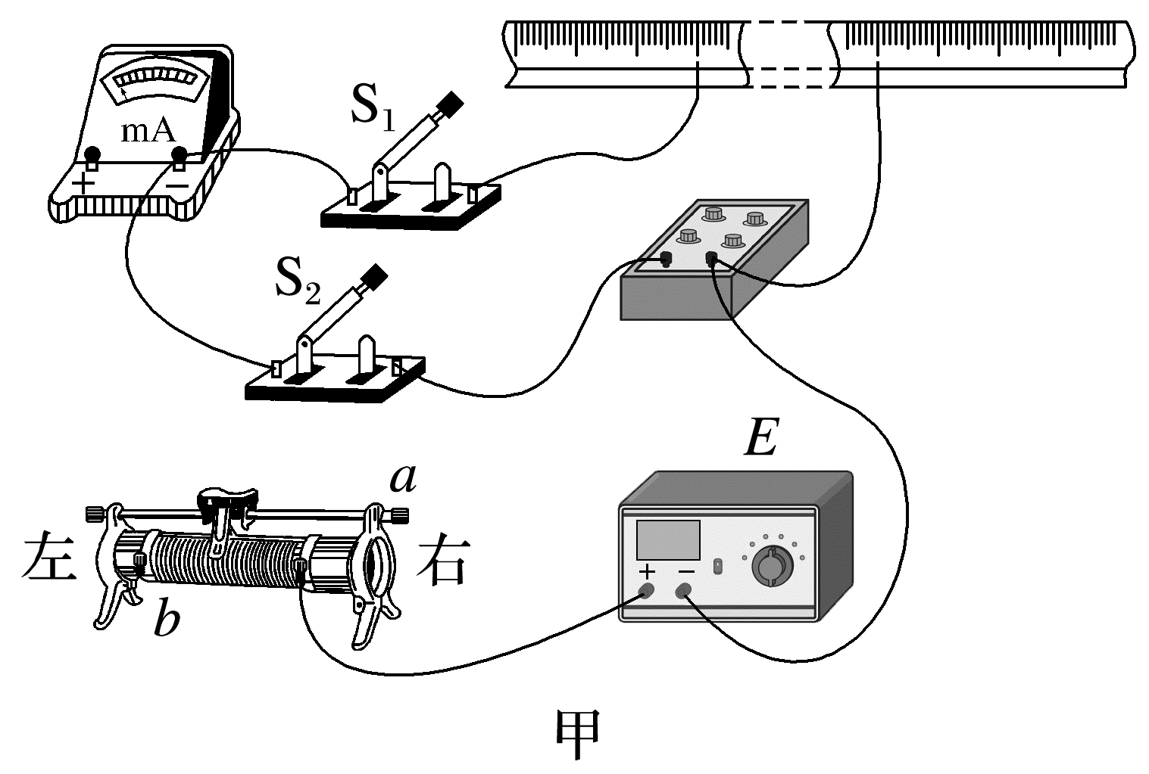
(2)该小组采用限流电路，则图甲中电流表的“+”接线柱应与滑动变阻器的接线柱
(选填“a”或“b”)相连。闭合开关前，滑动变阻器滑片应置于 端(选填“左”或“右”)。
a
左
解析
由于滑动变阻器采用限流式接法，应将其串联接在电路中，故采用“一上一下”接法，即电流表的“+”接线柱应与滑动变阻器的接线柱a相连。为了保护电路，闭合开关前，滑动变阻器滑片应置于最大阻值处，即最左端。

Slide 15
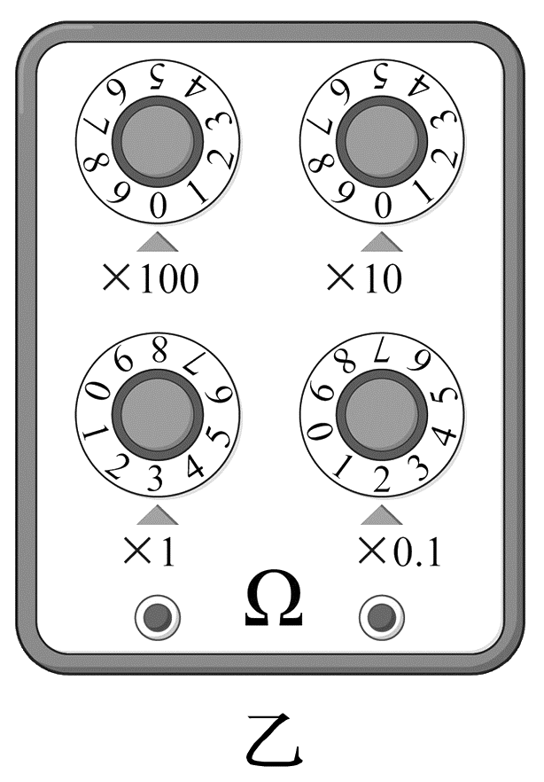
(3)断开S₂、闭合S₁，调节滑动变阻器使电流表指针恰好指到15.0 mA刻度处。断开S₁、闭合S₂，保持滑动变阻器滑片位置不变，旋转电阻箱旋钮，使电流表指针仍指到15.0 mA处，此时电阻箱面板如图乙所示，则该合金丝的电阻率为 Ω·m(取π=3.14，结果保留2位有效数字)。
1.3×10⁻⁶

Slide 16
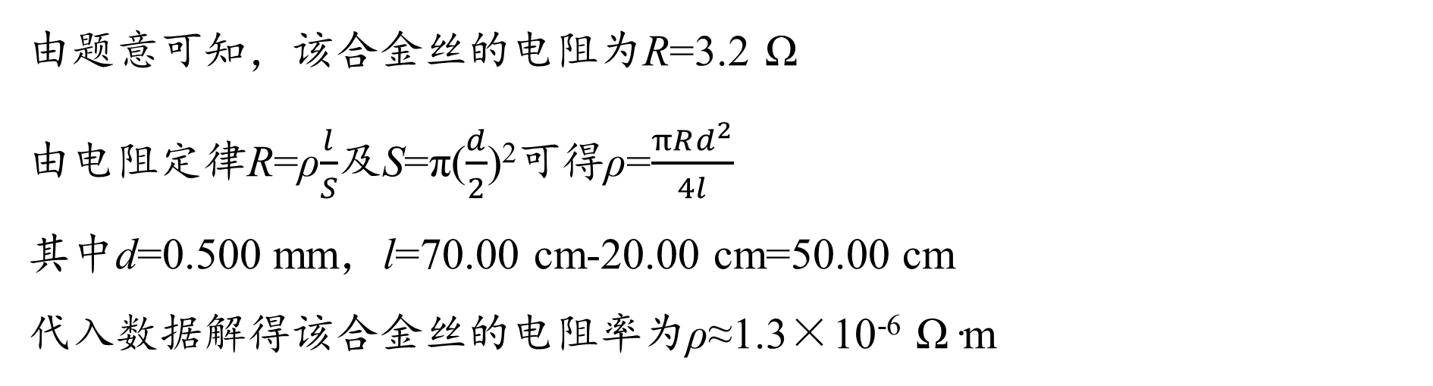
解析
由题意可知，该合金丝的电阻为R=3.2 Ω
由电阻定律R=ρ$\frac{l}{S}$及S=π($\frac{d}{2}$)²可得ρ=$\frac{πRd^{2}}{4l}$
其中d=0.500 mm，l=70.00 cm-20.00 cm=50.00 cm
代入数据解得该合金丝的电阻率为ρ≈1.3×10⁻⁶ Ω·m

Slide 17
(4)为减小实验误差，可采用的做法有 (有多个正确选项)。
A.换用内阻更小的电源
B.换用内阻更小的电流表
C.换用阻值范围为0~99.99 Ω的电阻箱
D.多次测量该合金丝不同区间等长度样品的电阻率，再求平均值
CD

Slide 18
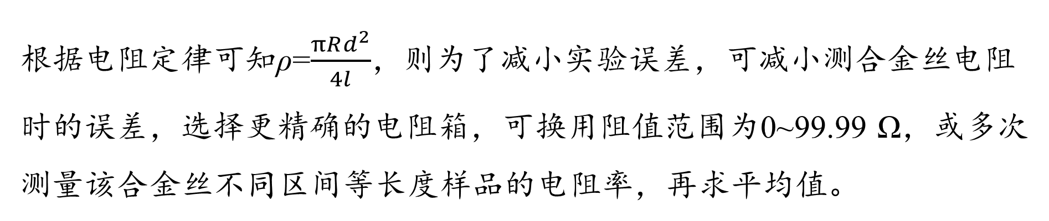
解析
根据电阻定律可知ρ=$\frac{πRd^{2}}{4l}$，则为了减小实验误差，可减小测合金丝电阻时的误差，选择更精确的电阻箱，可换用阻值范围为0~99.99 Ω，或多次测量该合金丝不同区间等长度样品的电阻率，再求平均值。

Slide 19
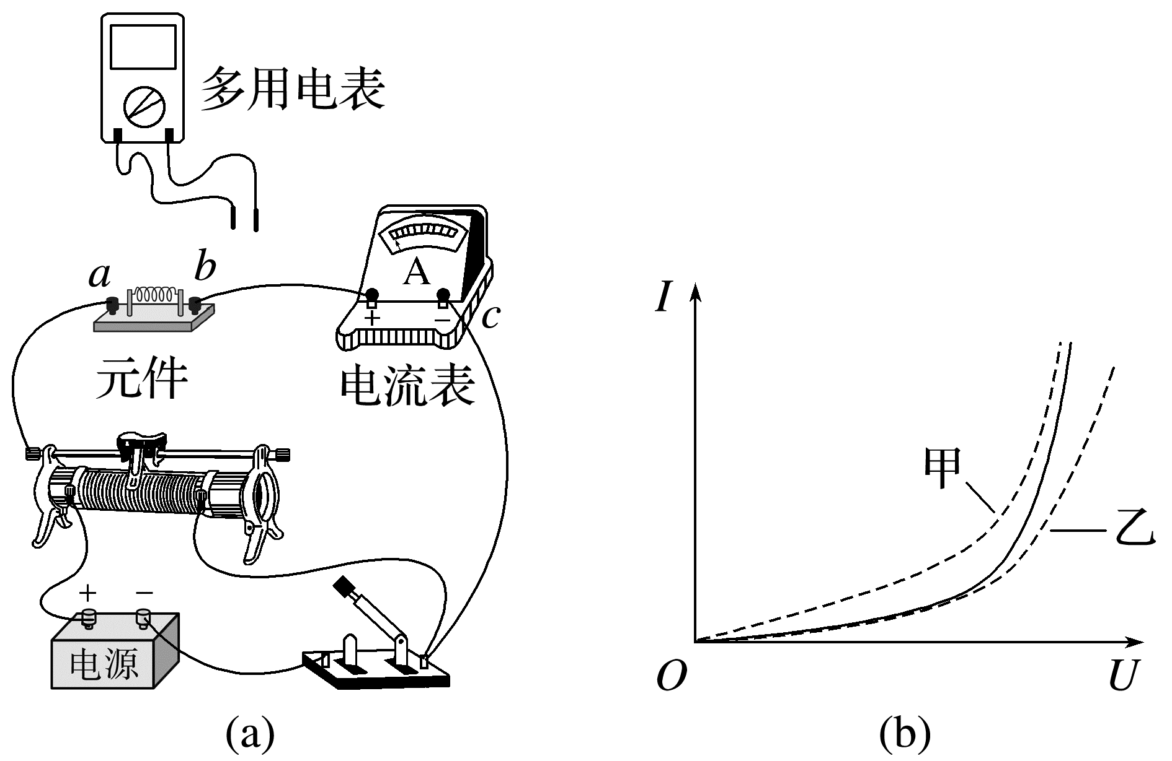
(2025·黑吉辽蒙卷·11)在测量某非线性元件的伏安特性时，为研究电表内阻对测量结果的影响，某同学设计了如图(a)所示的电路。选择多用电表的直流电压挡测量电压。实验步骤如下：
①滑动变阻器滑片置于适当位置，闭合开关；
例2
②表笔分别连a、b接点，调节滑片位置，记录电流表示数I和a、b间电压U_{ab}；
③表笔分别连a、c接点，调节滑片位置，使电流表示数仍为I，记录a、c间电压U_{ac}；
④表笔分别连b、c接点，调节滑片位置，使电流表示数仍为I，记录b、c间电压U_{bc}，计算U_{ac}-U_{bc}；

Slide 20
⑤改变电流，重复步骤②③④，断开开关。
作出I-U_{ab}、I-U_{ac}及I-(U_{ac}-U_{bc})曲线如图(b)所示。
回答下列问题：
(1)将多用电表的红、黑表笔插入正确的插孔，测量a、b间的电压时，红表笔应连 接点(填“a”或“b”)；
a
解析
电流从红表笔流入，黑表笔流出，故测量a、b间的电压时，红表笔应连a接点。

Slide 21
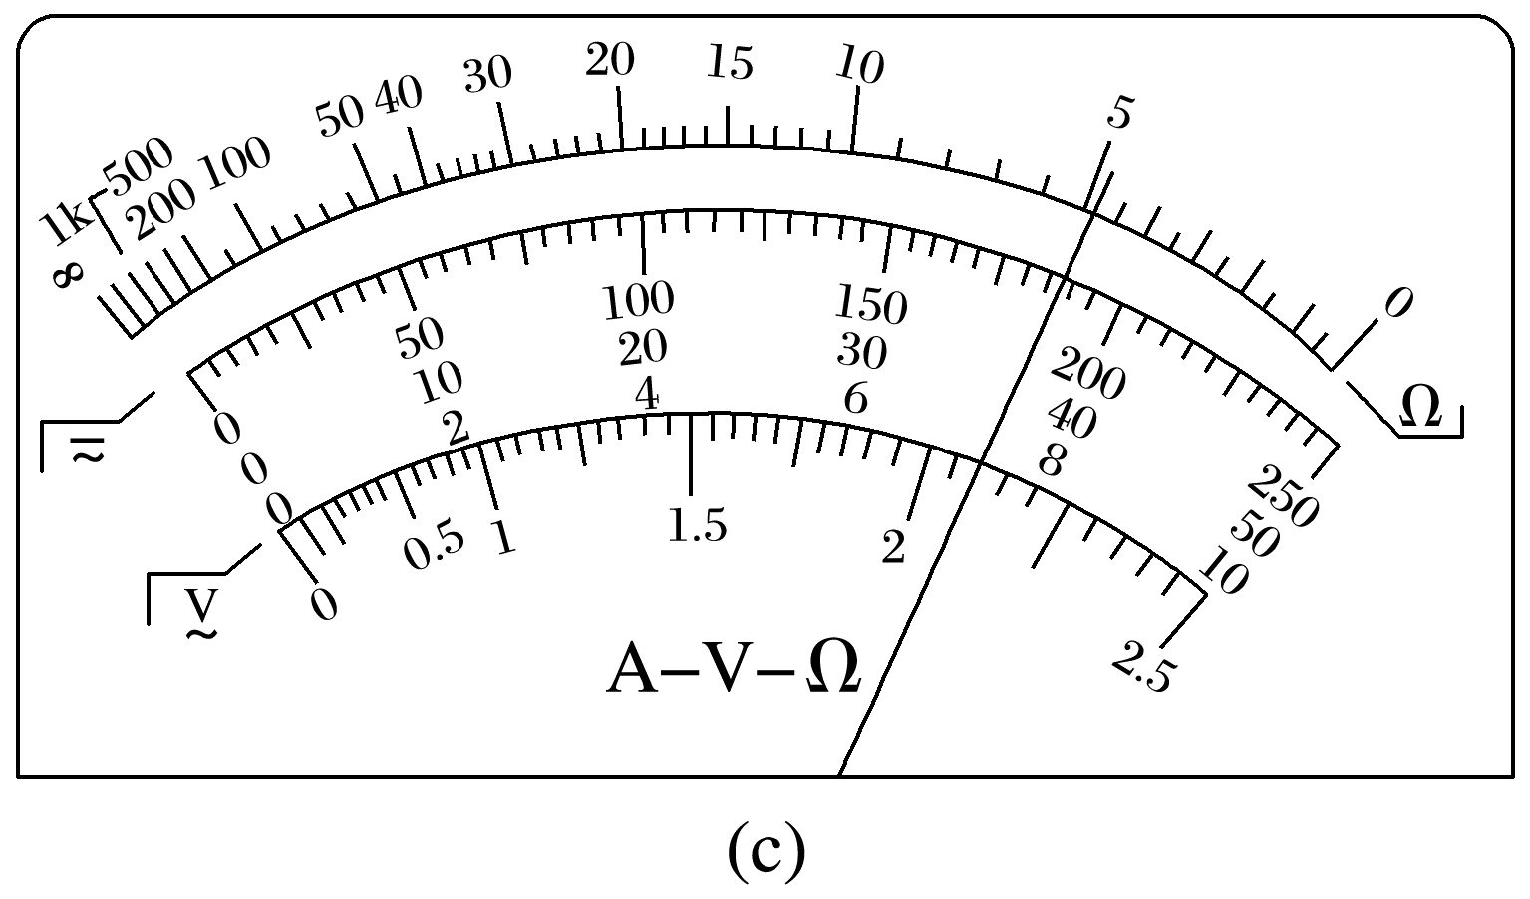
(2)若多用电表选择开关旋转到直流电压挡“0.5 V”位置，电表示数如图(c)所示，此时电表读数为 V
(结果保留三位小数)；
0.377(0.376或0.378)
解析
0.5 V的直流电压挡，分度值为0.01 V，由题图(c)可读此时电压表读数为0.377 V(0.376 V、0.378 V也算对)。

Slide 22
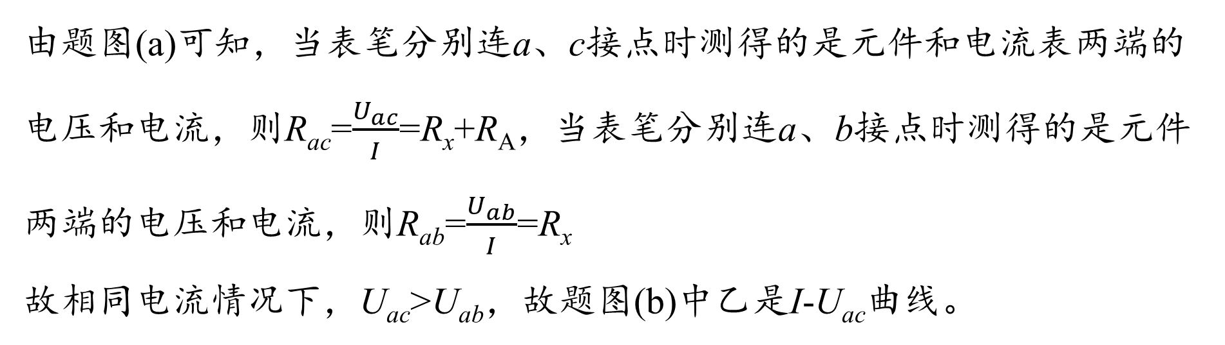
(3)图(b)中乙是 (填“I-U_{ab}”或“I-U_{ac}”)曲线；
I-U_{ac}
解析
由题图(a)可知，当表笔分别连a、c接点时测得的是元件和电流表两端的电压和电流，则R_{ac}=$\frac{U_{ac}}{I}$=R_{x}+R_{A}，当表笔分别连a、b接点时测得的是元件两端的电压和电流，则R_{ab}=$\frac{U_{ab}}{I}$=R_{x}
故相同电流情况下，U_{ac}>U_{ab}，故题图(b)中乙是I-U_{ac}曲线。

Slide 23
(4)实验结果表明，当此元件阻值较小时， (填“甲”或“乙”)曲线与I-(U_{ac}-U_{bc})曲线更接近。
甲
解析
由题意可知，I-(U_{ac}-U_{bc})图像测得是元件两端的电压和电流的关系，则实验结果表明，当此元件阻值较小时，甲曲线与I-(U_{ac}-U_{bc})曲线更接近。

Slide 24
(2024·新课标卷·23)学生实验小组要测量量程为3 V的电压表V的内阻R_{V}。可选用的器材有：多用电表，电源E(电动势5 V)，电压表V₁(量程5 V，内阻约3 kΩ)，定值电阻R₀(阻值为800 Ω)，滑动变阻器R₁(最大阻值50 Ω)，滑动变阻器R₂(最大阻值5 kΩ)，开关S，导线若干。
例3

Slide 25
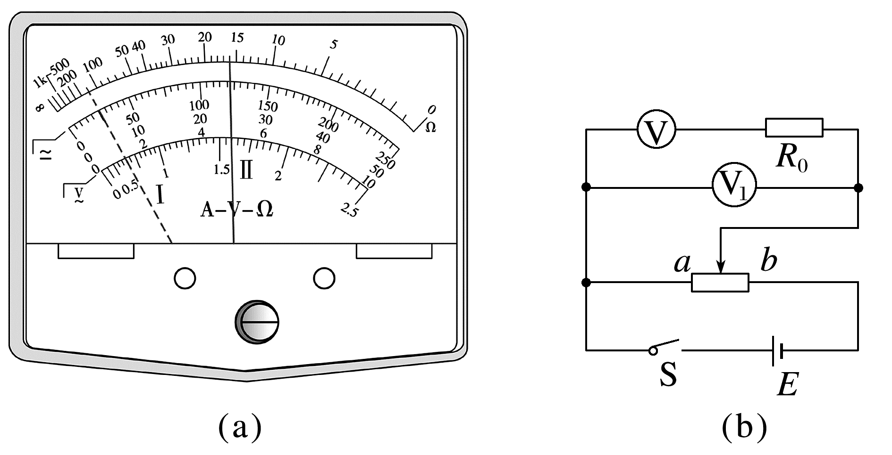
完成下列填空：
(1)利用多用电表粗测待测电压表的内阻。首先应
(把下列实验步骤前的字母按正确操作顺
序排列)；
A.将红、黑表笔短接
B.调节欧姆调零旋钮，使指针指向零欧姆
C.将多用电表选择开关置于欧姆挡“×10”位置
再将多用电表的红、黑表笔分别与待测电压表的 (填“正极、负极”或“负极、正极”)相连，欧姆表的指针位置如图(a)中虚线 Ⅰ 所示。为了减少测量误差，应将选择开关旋转到欧姆挡 (填“×1”“×100”或“×1k”)位置，重新调节后，测量得到指针位置如图(a)中实线 Ⅱ 所示，则实验小组粗测得到的该电压表内阻为 kΩ(结果保留1位小数)；
CAB
负极、正极
×100
1.6

Slide 26
解析
利用多用电表粗测待测电压表的内阻。首先应选择欧姆挡，将多用电表选择开关置于欧姆挡“×10”位置；接着将红、黑表笔短接；进行欧姆调零，使指针指向零欧姆。故操作顺序为CAB。
多用电表使用时电流应“红进黑出”，电压表电流应“+”接线柱进“-”接线柱出，故将多用电表的红、黑表笔分别与待测电压表的负极、正极相连。
读数时欧姆表的指针位置如题图(a)中虚线 Ⅰ 所示，偏转角度较小即倍率选择过小，为了减少测量误差，应将选择开关旋转到欧姆挡倍率较大处，而根据表中数据可知选择“×1k”倍率又过大，故应选择欧姆挡“×100”位置；

Slide 27
解析
测量得到指针位置如题图(a)中实线 Ⅱ 所示，则实验小组粗测得到的该电压表内阻为
R=16×100 Ω=1.6 kΩ

Slide 28
(2)为了提高测量精度，他们设计了如图(b)所示的电路，其中滑动变阻器应选 (填“R₁”或“R₂”)，闭合开关S前，滑动变阻器的滑片应置于 (填“a”或“b”)端；
R₁
a
解析
题图(b)所示的电路，滑动变阻器采用的是分压式接法，为了方便调节，应选最大阻值较小的滑动变阻器即R₁；为保护电路，且测量电路部分电压从零开始调节，闭合开关S前，滑动变阻器的滑片应置于a端。

Slide 29

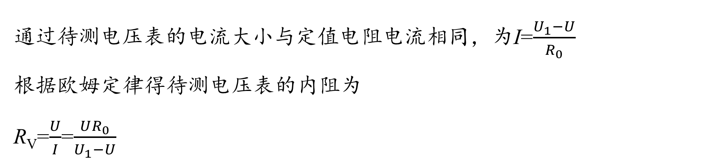
(3)闭合开关S，滑动变阻器滑片滑到某一位置时，电压表V₁、待测电压表的示数分别为U₁、U，则待测电
压表内阻R_{V}= (用U₁、U和R₀表示)；
$\frac{UR_{0}}{U_{1}−U}$
解析
通过待测电压表的电流大小与定值电阻电流相同，为I=$\frac{U_{1}−U}{R_{0}}$
根据欧姆定律得待测电压表的内阻为
R_{V}=$\frac{U}{I}$=$\frac{UR_{0}}{U_{1}−U}$

Slide 30
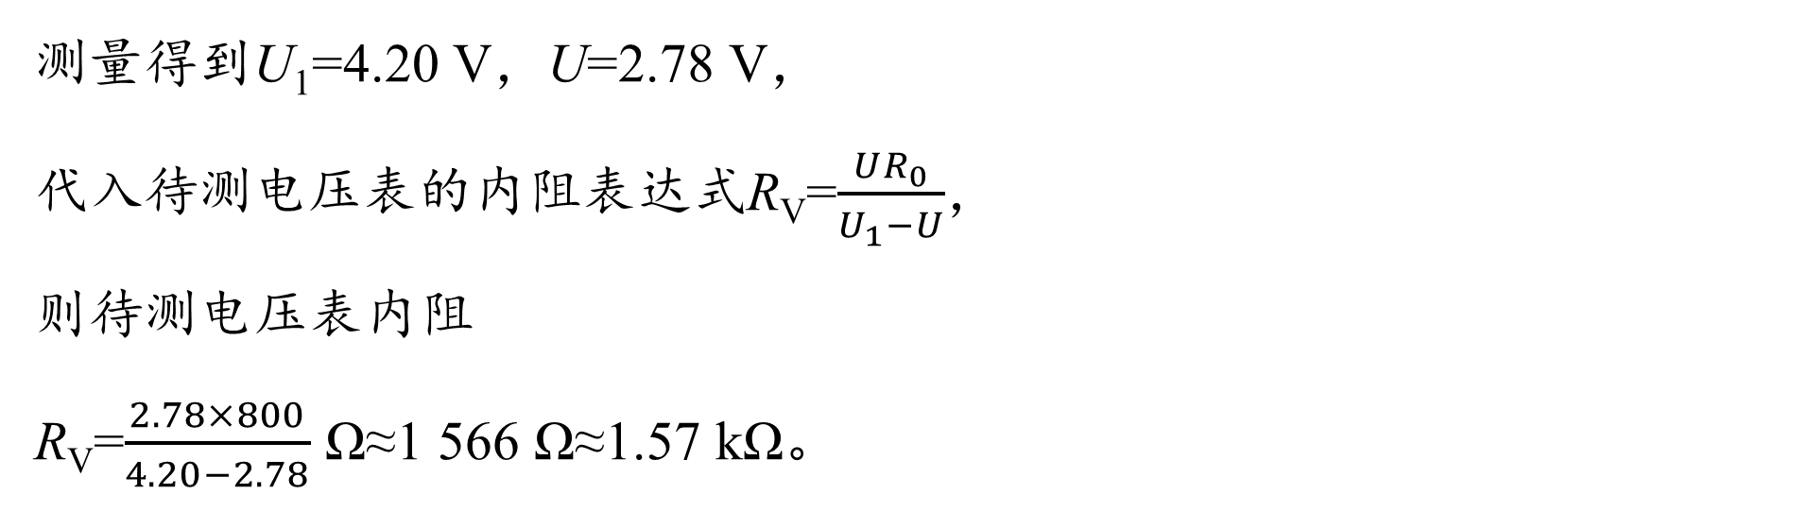
(4)测量得到U₁=4.20 V，U=2.78 V，则待测电压表内阻R_{V}= kΩ(结果保留3位有效数字)。
1.57
解析
测量得到U₁=4.20 V，U=2.78 V，
代入待测电压表的内阻表达式R_{V}=$\frac{UR_{0}}{U_{1}−U}$，
则待测电压表内阻
R_{V}=$\frac{2.78×800}{4.20−2.78}$ Ω≈1 566 Ω≈1.57 kΩ。
返回

Slide 31
考点二 以闭合电路欧姆定律为核心的实验

Slide 32
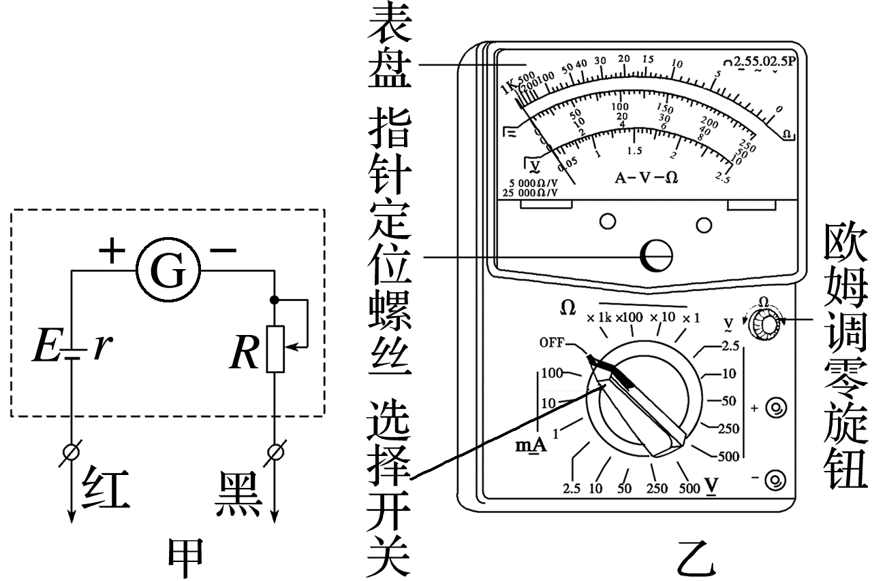
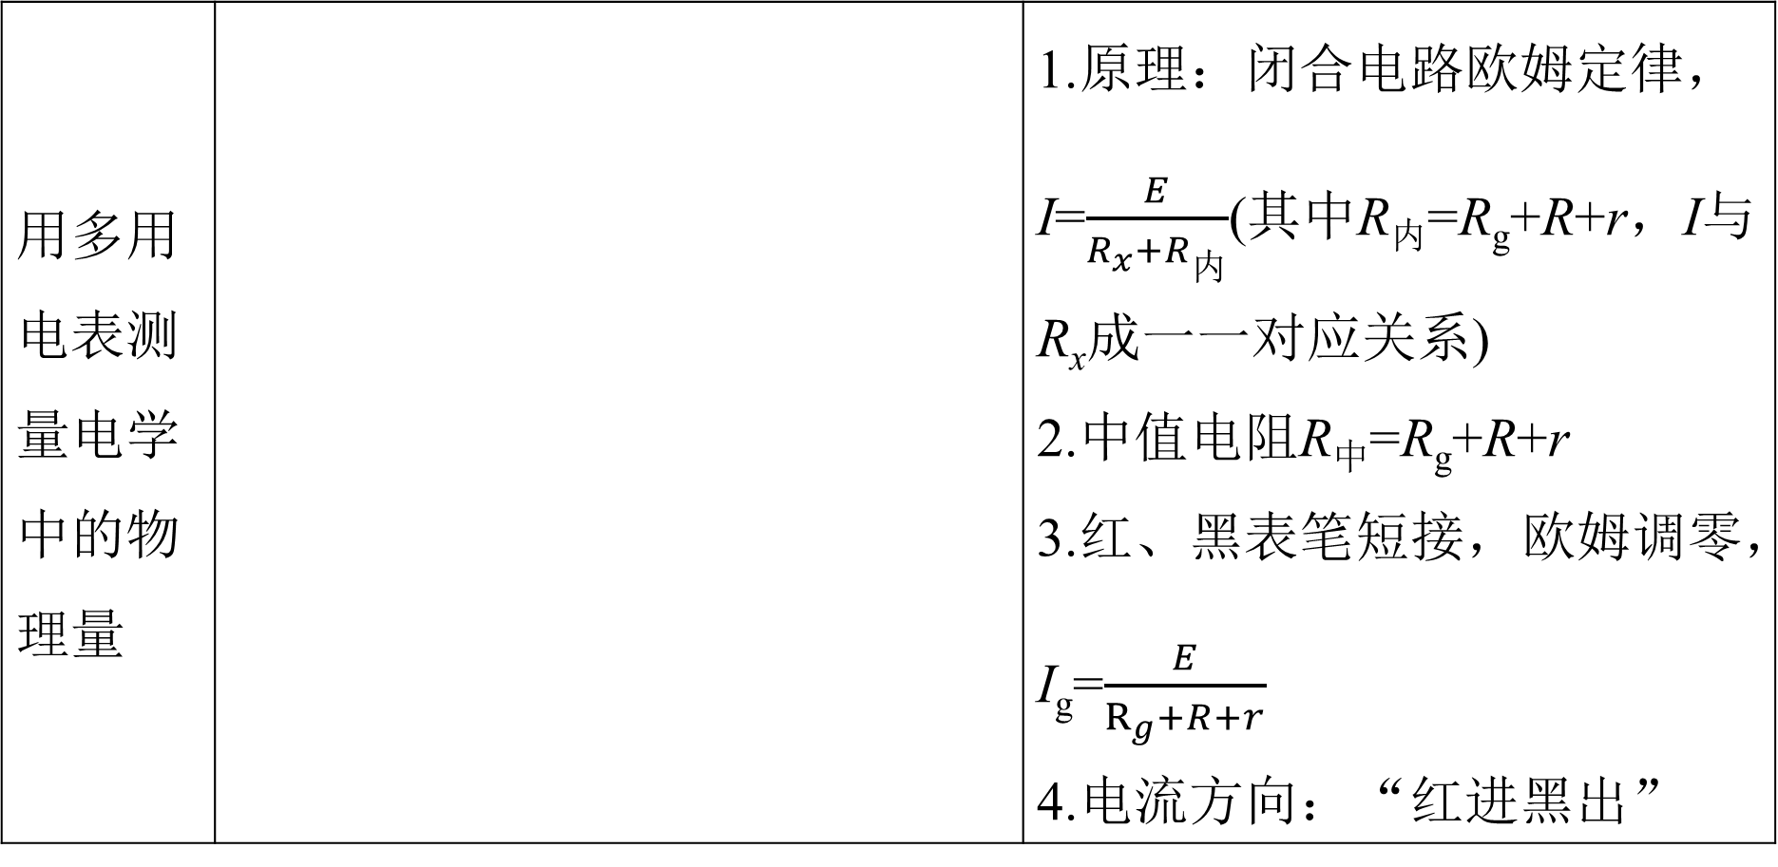
用多用电表测量电学中的物理量 |  | 1.原理：闭合电路欧姆定律，I=$\frac{E}{R_{x}+R_{内}}$(其中R_{内}=R_{g}+R+r，I与R_{x}成一一对应关系) 2.中值电阻R_{中}=R_{g}+R+r 3.红、黑表笔短接，欧姆调零，I_{g}=$\frac{E}{R_{g}+R+r}$ 4.电流方向：“红进黑出”

Slide 33
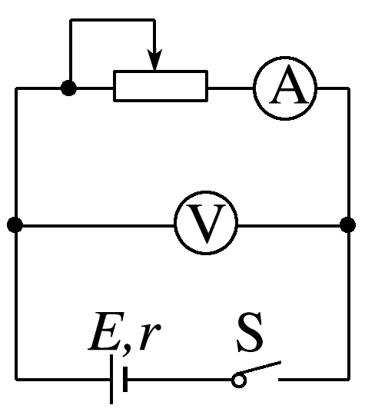
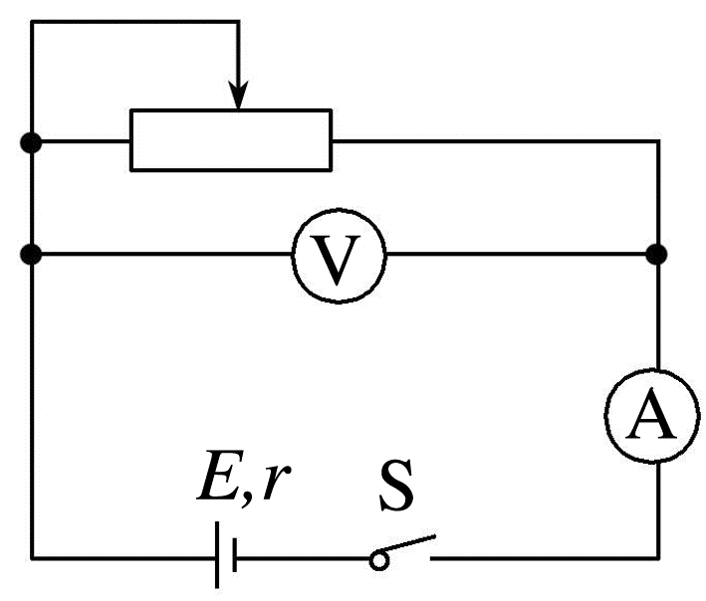
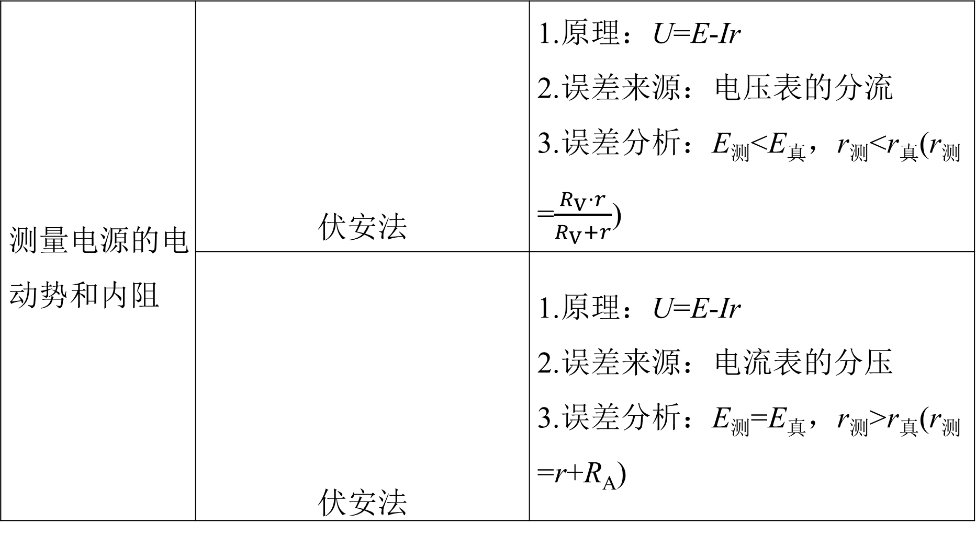
测量电源的电动势和内阻 | 伏安法 | 1.原理：U=E-Ir 2.误差来源：电压表的分流 3.误差分析：E_{测}<E_{真}，r_{测}<r_{真}(r_{测}=$\frac{R_{V}·r}{R_{V}+r}$)
 | 伏安法 | 1.原理：U=E-Ir 2.误差来源：电流表的分压 3.误差分析：E_{测}=E_{真}，r_{测}>r_{真}(r_{测}=r+R_{A})

Slide 34
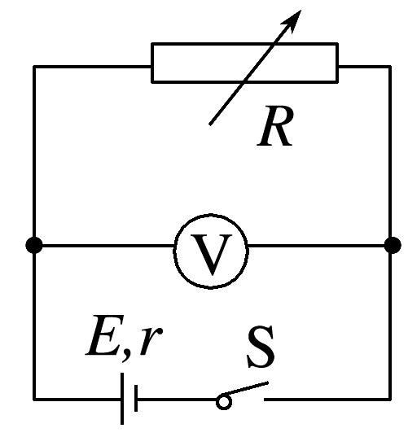
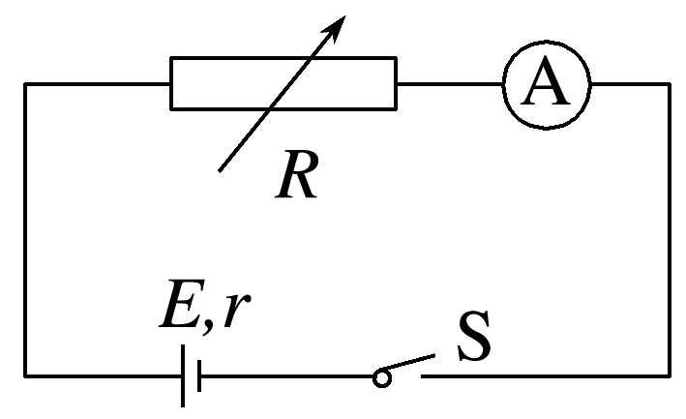
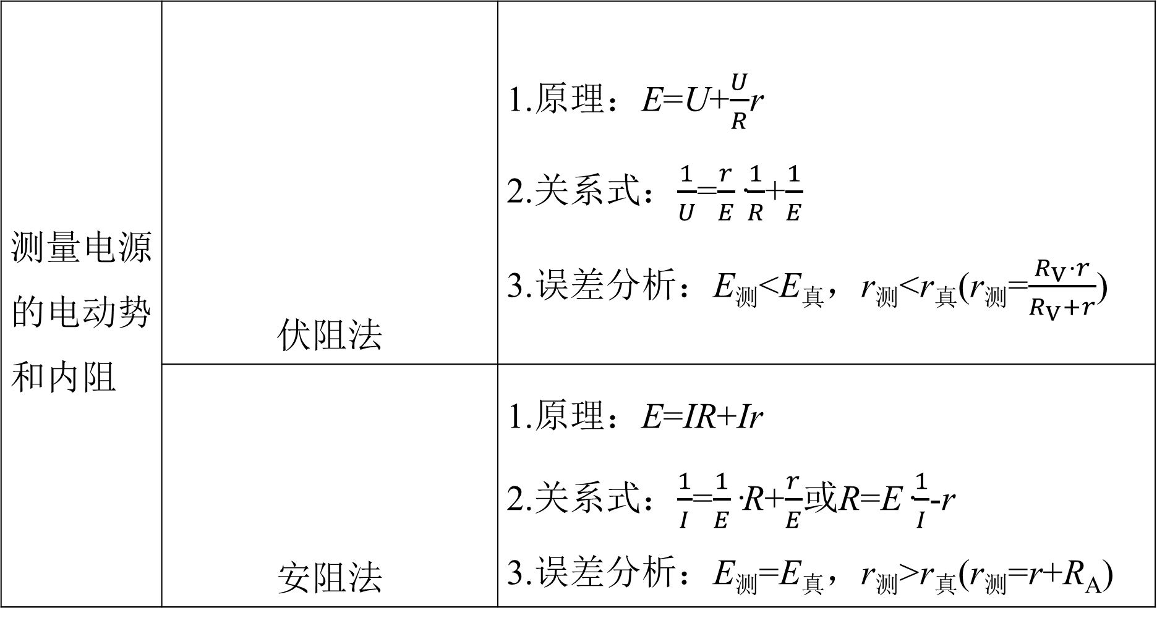
测量电源的电动势和内阻 | 伏阻法 | 1.原理：E=U+$\frac{U}{R}$r 2.关系式：$\frac{1}{U}$=$\frac{r}{E}$·$\frac{1}{R}$+$\frac{1}{E}$ 3.误差分析：E_{测}<E_{真}，r_{测}<r_{真}(r_{测}=$\frac{R_{V}·r}{R_{V}+r}$)
 | 安阻法 | 1.原理：E=IR+Ir 2.关系式：$\frac{1}{I}$=$\frac{1}{E}$·R+$\frac{r}{E}$或R=E·$\frac{1}{I}$-r 3.误差分析：E_{测}=E_{真}，r_{测}>r_{真}(r_{测}=r+R_{A})

Slide 35
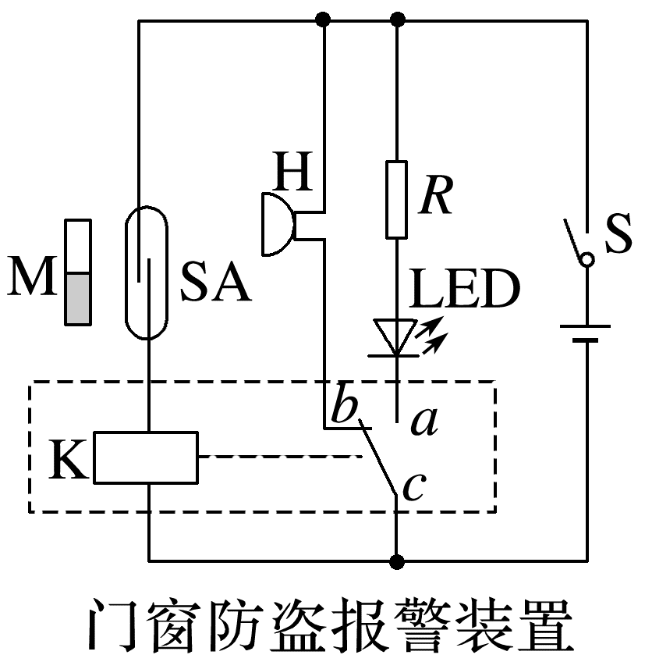
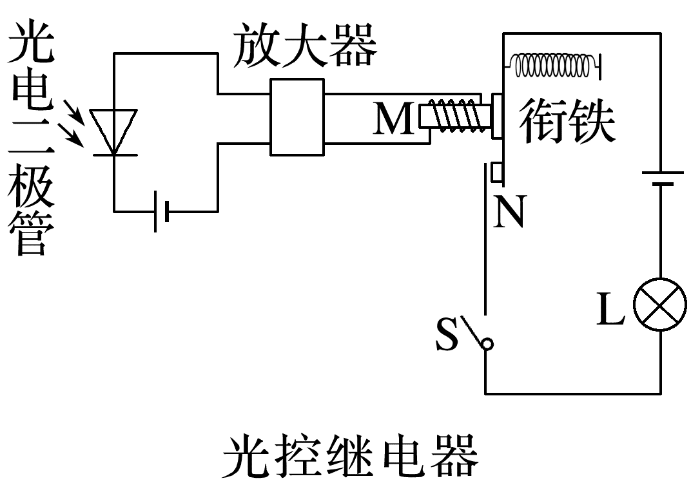
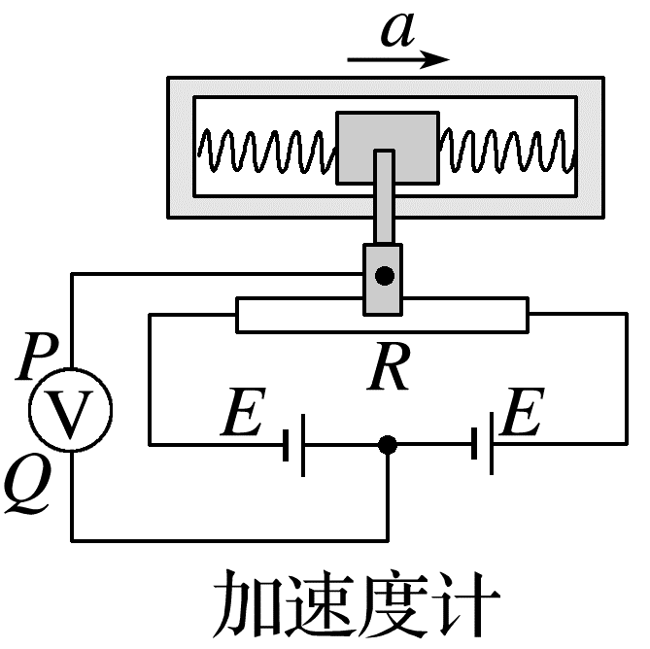
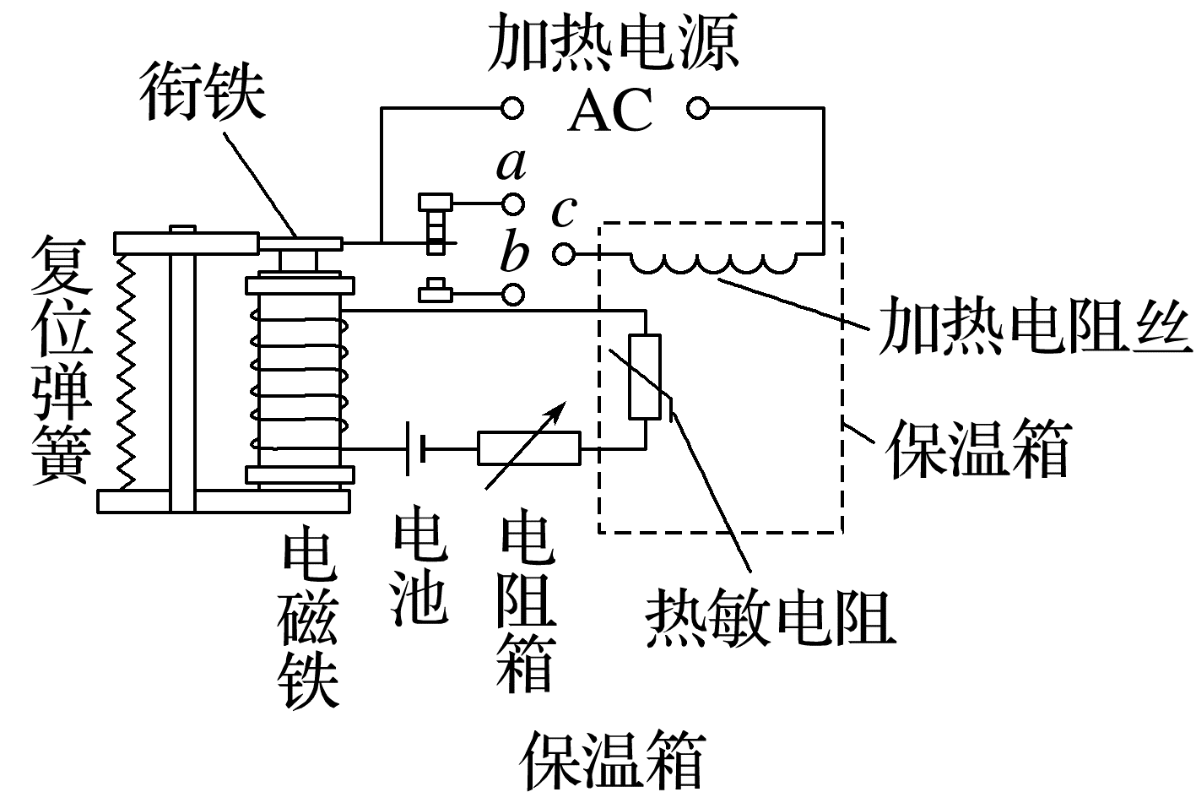
传感器 的应用

Slide 36
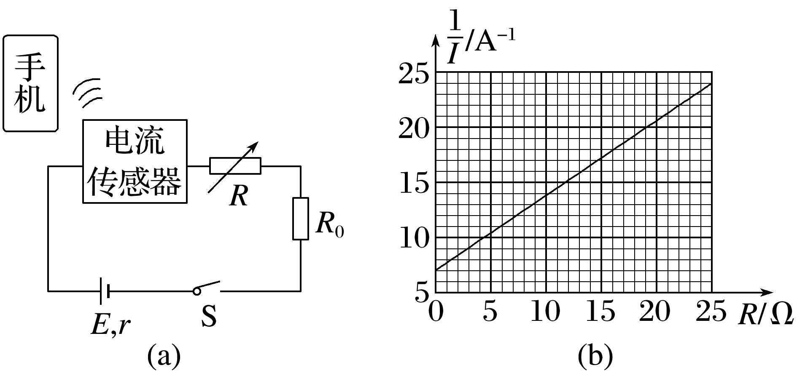
(2025·湖北卷·11)某实验小组为测量一节干电池的电动势E和内阻r，设计了如图(a)所示电路，所用器材如下：干电池、智能手机、电流传感器、定值电阻R₀、电阻箱、开关、导线等。按电路图连接电路，将智能手机与电流传感器通过蓝牙无线连接，闭合开关S，逐次改变电阻箱的阻值R，用智能手机记录对应的电流传感器测得的电流I。
回答下列问题：
(1)R₀在电路中起 (选填“保护”或
“分流”)作用。
例4
保护
解析
R₀与电阻箱串联，可知R₀在电路中起保护作用。

Slide 37
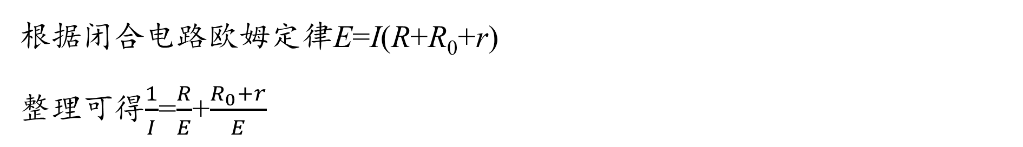
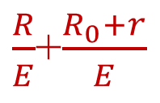
$\frac{R}{E}$+$\frac{R_{0}+r}{E}$
(2)$\frac{1}{I}$与E、r、R、R₀的关系式为$\frac{1}{I}$= 。
解析
根据闭合电路欧姆定律E=I(R+R₀+r)
整理可得$\frac{1}{I}$=$\frac{R}{E}$+$\frac{R_{0}+r}{E}$

Slide 38
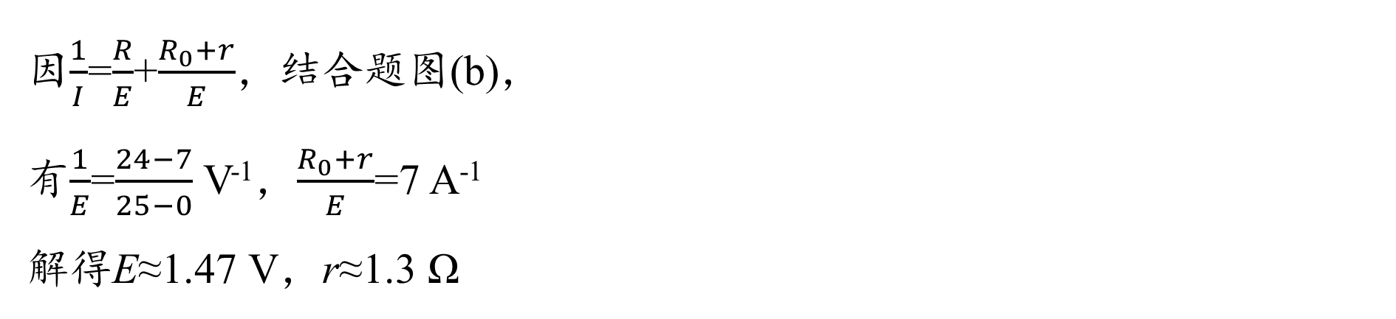
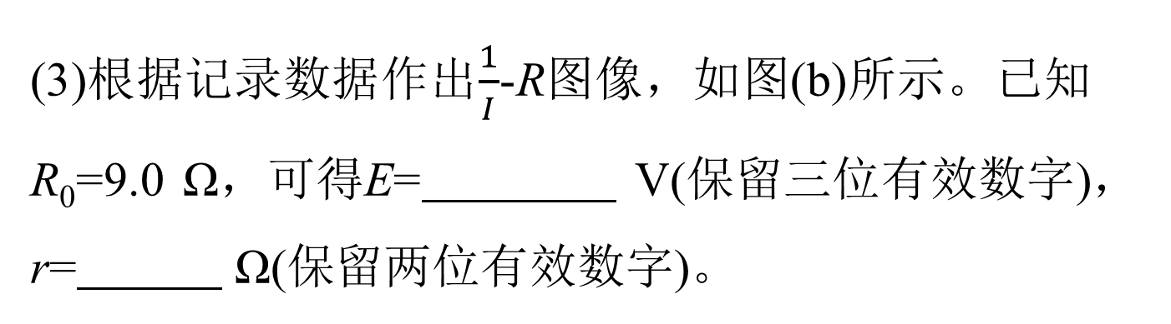
(3)根据记录数据作出$\frac{1}{I}$-R图像，如图(b)所示。已知R₀=9.0 Ω，可得E= V(保留三位有效数字)，r= Ω(保留两位有效数字)。
1.47
1.3
解析
因$\frac{1}{I}$=$\frac{R}{E}$+$\frac{R_{0}+r}{E}$，结合题图(b)，
有$\frac{1}{E}$=$\frac{24−7}{25−0}$ V⁻¹，$\frac{R_{0}+r}{E}$=7 A⁻¹
解得E≈1.47 V，r≈1.3 Ω

Slide 39
(4)电流传感器的电阻对本实验干电池内阻的测量结果 (填“有”或“无”)影响。
有
解析
当电流传感器有电阻时，内阻测量值r_{测}=r_{真}+r_{传}，导致干电池内阻测量值偏大，即电流传感器的电阻对本实验干电池内阻的测量结果有影响。

Slide 40
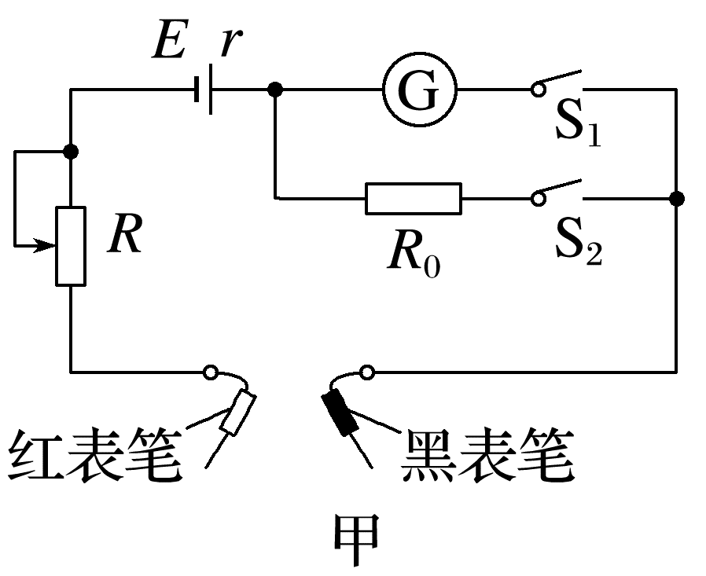
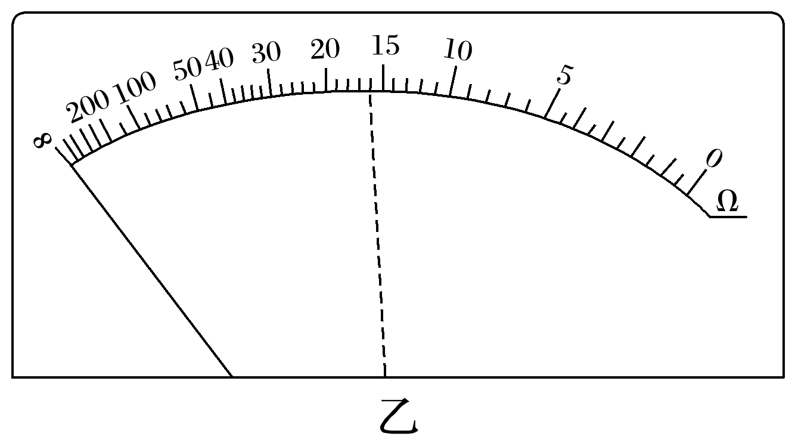
(2025·安徽卷·12)某同学设计了一个具有两种挡位(“×1”挡和“×10”挡)的欧姆表，其内部电路如图甲所示。电源为电池组(电动势E的标称值为3.0 V，内阻r未知)，电流表G(表头)的满偏电流I_{g}=20 mA，内阻R_{g}=45 Ω，定值电阻R₀=5 Ω，滑动变阻器R的最大阻值为200 Ω。设计后表盘如图乙所示，中间刻度值为“15”。
例5

Slide 41
(1)测量前，要进行欧姆调零：将滑动变阻器的阻值调至最大，闭合开关S₁、S₂，此时欧姆表处于“×1”挡，将红表笔与黑表笔 ，调节滑动变阻器的阻值，使指针指向 (选填“0”或“∞”)刻度位置。
短接
0

Slide 42
解析
测量前，要进行欧姆调零：将滑动变阻器的阻值调至最大，闭合开关S₁、S₂，此时欧姆表处于“×1”挡，将红表笔与黑表笔短接，调节滑动变阻器的阻值，使指针指向0刻度位置。

Slide 43
(2)用该欧姆表对阻值为150 Ω的标准电阻进行试测，为减小测量误差，应选用欧姆表的 (选填“×1”或“×10”)挡。进行欧姆调零后，将电阻接在两表笔间，指针指向图乙中的虚线位置，则该电阻的测量值为 Ω。
×10
160

Slide 44
解析
用该欧姆表对阻值为150 Ω的标准电阻进行试测，为减小测量误差，应选用欧姆表的“×10”挡；进行欧姆调零后，将电阻接在两表笔间，指针指向题图乙中的虚线位置，则该电阻的测量值为16×10 Ω=160 Ω。

Slide 45
(3)该同学猜想造成上述误差的原因是电源电动势的实际值与标称值不一致。为了测出电源电动势，该同学先将电阻箱以最大阻值(9 999 Ω)接在两表笔间，接着闭合S₁、断开S₂，将滑动变阻器的阻值调到零，再调节电阻箱的阻值。当电阻箱的阻值调为228 Ω时，指针指向“15”刻度位置(即电路中的电流为10 mA)；当电阻箱的阻值调为88 Ω时，指针指向“0”刻度位置(即电路中的电流为20 mA)。由测量数据计算出电源电动势为 V(结果保留2位有效数字)。
2.8

Slide 46
解析
根据闭合电路欧姆定律E=I₁(r+R_{g}+R)，E=I_{g}(r+R_{g}+R')
联立可得r=7 Ω，E=2.8 V。

Slide 47


提炼总结
双倍率的电阻表由R_{中}=R _{Ω}=$\frac{E}{I_{g}}$，可知电流表的量程越小，对应的倍率越大，如图，闭合S前满偏电流小，量程大。闭合S后改装后的电表满偏电流大，量程小。即“满偏小电流，量程大倍率”。

Slide 48


(2025·河南卷·11)实验小组研究某热敏电阻的特性，并依此利用电磁铁、电阻箱等器材组装保温箱。该热敏电阻阻值随温度的变化曲线如图甲所示，保温箱原理图如图乙所示。回答下列问题：
例6
(1)图甲中热敏电阻的阻值随温度的变化关系是
(填“线性”或“非线性”)的。
非线性
解析
根据题图甲可知热敏电阻的阻值随温度的变化关系是非线性的。

Slide 49
(2)存在一个电流值I₀，若电磁铁线圈的电流小于I₀，衔铁与上固定触头a接触；若电流大于I₀，衔铁与下固定触头b接触。保温箱温度达到设定值
后，电磁铁线圈的电流在I₀附近上下波动，加热电路持续地断开、闭合，使保温箱温度维持在设定值。则图乙中加热电阻丝的c端应该与触头 (填“a”或“b”)相连接。
a

Slide 50
解析
根据题图甲可知温度升高，热敏电阻的阻值变小，根据欧姆定律可知流过电磁铁线圈的电流变大，衔铁与下固定触头b接触，此时加热电阻丝电路部分断开连接，停止加热，可知题图乙中加热电阻丝的c端应该与触头a相连接。

Slide 51

(3)当保温箱的温度设定在50 ℃时，电阻箱旋钮的位置如图丙所示，则电阻箱接入电路的阻值为 Ω。
130.0
解析
由题图丙可知电阻箱接入电路的阻值为100×1 Ω+10×3 Ω=130.0 Ω

Slide 52
(4)若要把保温箱的温度设定在100 ℃，则电阻箱接入电路的阻值应为 Ω。
210.0
解析
根据题图甲和(3)可知，当温度为50 ℃时，热敏电阻的阻值为180 Ω，电阻箱接入电路的电阻为130.0 Ω，当温度为100 ℃时，热敏电阻的阻值为100 Ω，要想将保温箱的温度设定在100 ℃，则要使100 ℃时控制电路中的电流与50 ℃时相同，即控制电路的总电阻不变，则此时电阻箱接入电路的电阻为180 Ω+130.0 Ω-100 Ω=210.0 Ω。
返回

Slide 53

考点三 其他的电学实验

Slide 54

实验 | 装置及器材 | 操作要领及实验现象
观察电容器的充、放电现象 |  | (1)电容器的电容要大一些，电源的电动势在6 V左右，小灯泡的额定电压比电动势稍低，在4 V左右 (2)开关掷向a时，仔细观察灵敏电流计指针的偏转方向 (3)开关掷向b时，仔细观察灵敏电流计指针的偏转方向

Slide 55


实验 | 装置及器材 | 操作要领及实验现象
探究影响感应电流方向的 因素 |  | (1)按装置连接电路 (2)观察线圈绕向，判断电流方向与灵敏电流计中指针偏转方向的关系 (3)利用图乙结合控制变量法，依次探究开关通断、滑动变阻器的滑片移动、线圈A从线圈B中插入与拔出等因素对感应电流方向的影响。 (4)分析感应电流磁场方向，得出 结论

Slide 56


实验 | 装置及器材 | 操作要领及实验现象
探究变压器原、副线圈电压与匝数的关系 |  | 在误差允许的范围内，变压器原、副线圈两端的电压与匝数成正比，表达式$\frac{U_{1}}{U_{2}}$=$\frac{n_{1}}{n_{2}}$

Slide 57

(2024·海南卷·16)用如图(a)所示的电路观察电容器的充放电现象，实验器材有电源E、电容器C、电压表、电流表、电流传感器、计算机、定值电阻R、单刀双掷开关S₁、开关S₂、导线若干。
例7
(1)闭合开关S₂，将S₁接1，电压表示数增大，最后稳定在12.3 V。在此过程中，电流表的示数 (填选项标号)。
A.一直稳定在某一数值
B.先增大，后逐渐减小为零
C.先增大，后稳定在某一非零数值
B

Slide 58
解析
电容器充电过程中，当电路刚接通后，电流表示数从0增大到某一最大值，后随着电容器的不断充电，电路中的充电电流在减小，当充电结束电路稳定后，此时电路相当于开路，电流为0。故选B。

Slide 59
(2)先后断开开关S₂、S₁，将电流表更换成电流传感器，再将S₁接2，此时通过定值电阻R的电流方向 (选填“a→b”或“b→a”)，通过传感器将电流信息传入计算机，画出电流随时间变化的I-t图像，如图(b)，t=2 s时I=1.10 mA，图中M、N区域面积比为8∶7，可求出R= kΩ(保留2位有效数字)。
a→b
5.2

Slide 60

解析
根据电路图可知充电结束后电容器上极板带正电，将S₁接2，电容器放电，此时通过定值电阻R的电流方向a→b；
t=2 s时I=1.10 mA，可知此时电容器两端的电压为U₂=IR，电容器开始放电前两端电压为12.3 V，根据I-t图像与横轴围成的面积表示放电量可得0~2 s间的放电量为
Q₁=ΔU·C=(12.3 V-1.10×10⁻³ A×R)C
2 s后到放电结束间放电量为
Q₂=ΔU'·C=1.10×10⁻³ A·R·C
根据题意$\frac{Q_{1}}{Q_{2}}$=$\frac{8}{7}$，解得R≈5.2 kΩ。

Slide 61


拓展 如果不改变电路其他参数，只减小定值电阻的阻值R并重复上述实验，实线和虚线分别表示改变前后放电过程电流随时间变化的曲线，最符合实际情况的图像为 。
D

Slide 62

解析
根据欧姆定律I=$\frac{U}{R}$可知，R变小，初始放电电压不变，则初始放电电流变大，又因为电荷量不变，则图线与横轴所围面积不变。故选D。

Slide 63

(2025·河南省部分示范性高中联考)利用如图所示的装置探究变压器原、副线圈电压与匝数的关系。
例8

Slide 64
按实验要求连接器材并进行实验，分别测量原线圈匝数为n₁时的输入电压U₁和副线圈匝数为n₂时的输出电压U₂，数据如下表：
原线圈匝数n₁(匝) | 副线圈匝数n₂(匝) | 输入电压U₁(V) | 输出电压U₂(V)
100 | 200 | 4.32 | 8.27
100 | 800 | 4.32 | 33.90
400 | 800 | 4.33 | 8.26
400 | 1 600 | 4.33 | 16.52

Slide 65
(1)下列说法正确的是 。
A.变压器工作时通过铁芯导电把
电能由原线圈输送到副线圈
B.变压器工作时在原线圈上将电
能转化成磁场能、在副线圈上
将磁场能转化成电能，铁芯起
到“传递”能量的作用
C.变压器原、副线圈中的磁通量总是相同
D.变压器副线圈上不接负载时，原线圈两端电压为零
B

Slide 66
解析
变压器开始正常工作后，通过电磁感应将电能从原线圈传递到副线圈，故A错误；
变压器工作时在原线圈上将电能转化成磁场能，在副线圈上将磁场能转化成电能，铁芯起到“传递”能量的作用，故B正确；
由于实际变压器存在漏磁，所以变压器原、副线圈中的磁通量不相同，故C错误；
变压器副线圈上不接负载时，原线圈两端电压不为零，故D错误。

Slide 67

(2)为了减小涡流在铁芯中产生的热量，铁芯由相互绝缘的硅钢片平行叠成。如图丙所示，对上端放置的变压器铁芯，硅钢片应平行于 。
A.平面abcd B.平面abfe
C.平面abgh D.平面aehd
D
解析
根据变压器的原理可知，当磁感线与硅钢平面平行时，产生的涡流较小，即硅钢片应平行于平面aehd，故选D。

Slide 68


$\frac{n_{1}}{n_{2}}$=$\frac{U_{1}}{U_{2}}$(或变压器原、副线圈
(3)在误差允许范围内，表中数据基本符合___________________________
_________________________规律；
的电压之比等于匝数之比)
解析
根据表中数据，在误差允许的范围内基本符合$\frac{n_{1}}{n_{2}}$=$\frac{U_{1}}{U_{2}}$，即变压器原、副线圈的电压之比等于匝数之比。

Slide 69
漏磁、铁
(4)进一步分析数据，发现输出电压比理论值偏小，请分析原因_________
____________________(至少写出两条)。
芯发热、导线发热等
解析
输出电压比理论值偏小，主要原因是变压器不是理想变压器，有漏磁、铁芯发热、导线发热等能量损耗，使副线圈两端电压偏低。
返回

Slide 70

专题强化练 [训练1]

Slide 71

对一对
题号 | 1 | 2
答案 | (1)2.450 (2)1 (3)1.91 (4)大于 | (1)3.85 (2)乙 R₁ (3)62.0 51
题号 | 3 | 4 | 5
答案 | (1)R₁ 0~100 (2)见解析图 (3)31 | (1)990.0 (2)110.0 0~10 mA (3)红 3 000 | (1)C (2)b 0 $\frac{π−θ}{θ}$R₀ (3)非线性 40
答案
1
2
3
4
5

Slide 72
1.(2024·山东卷·14)某学习小组对两种型号铅笔芯的电阻率进行测量。实验器材如下：
学生电源(输出电压0~16 V)；
滑动变阻器(最大阻值10 Ω，额定电流2 A)；
电压表V(量程3 V，内阻未知)；
电流表A(量程3 A，内阻未知)；
待测铅笔芯R(X型号、Y型号)；
游标卡尺，螺旋测微器，开关S，单刀双掷开关K，导线若干。
答案
1
2
3
4
5

Slide 73

回答以下问题：
(1)使用螺旋测微器测量铅笔芯直径，某次测量结果如图甲所示，该读数为 mm；
2.450
解析
根据螺旋测微器的读数规则可知，其读数为d=2 mm+0.01×45.0 mm=
2.450 mm
答案
1
2
3
4
5

Slide 74
(2)把待测铅笔芯接入图乙所示电路，闭合开关S后，将滑动变阻器滑片由最右端向左调节到合适位置，将单刀双掷开关K分别掷到1、2端，观察到电压表示数变化比电流表示数变化更明显，则测量铅笔芯电阻时应将K掷到 (填“1”或“2”)端；
1
解析
由于电压表示数变化更明显，说明电流表分压较多，因此电流表应采用外接法，即测量铅笔芯电阻时应将K掷到1端；
答案
1
2
3
4
5

Slide 75

(3)正确连接电路，得到Y型号铅笔芯I-U图像如图丙所示，求得电阻R_{Y}= Ω(保留3位有效数字)；采用同样方法得到X型号铅笔芯的电阻为1.70 Ω；
1.91
解析
根据题图丙的I-U图像，结合欧姆定律有R_{Y}=$\frac{2.50V}{1.31A}$≈1.91 Ω
答案
1
2
3
4
5

Slide 76

(4)使用游标卡尺测得X、Y型号铅笔芯的长度分别为40.68 mm、60.78 mm，使用螺旋测微器测得X、Y型号铅笔芯直径近似相等，则X型号铅笔芯的电阻率 (填“大于”或“小于”)Y型号铅笔芯的电阻率。
大于
解析
根据电阻定律R=ρ$\frac{l}{S}$，可得ρ=$\frac{RS}{l}$
因两种材料的横截面积近似相等，分别代入数据可知ρ_{X}>ρ_{Y}。
答案
1
2
3
4
5

Slide 77

2.(2025·云南卷·12)基于铂电阻阻值随温度变化的特性，某兴趣小组用铂电阻做了测量温度的实验。可选用的器材如下：Pt1 000型号铂电阻、电源E(电动势5 V，内阻不计)、电流表A₁(量程100 μA，内阻4.5 kΩ)、电流表A₂(量程500 μA，内阻约1 kΩ)、定值电阻R₁(阻值15 kΩ)、定值电阻R₂(阻值1.5 kΩ)、开关S和导线若干。
查阅技术手册可知，Pt1 000型号铂电阻测温时的工作电流在0.1~0.3 mA之间，在0~100 ℃范围内，铂电阻的阻值R_{t}随温度t的变化视为线性关系，如图(a)所示。
答案
1
2
3
4
5

Slide 78
完成下列填空：
(1)由图(a)可知，在0~100 ℃范围内，温度每升高1 ℃，该铂电阻的阻值增加 Ω；
3.85
解析
温度每升高1 ℃，该铂电阻的阻值增加ΔR=$\frac{1.385−1.000}{100}$×10³ Ω=3.85 Ω
答案
1
2
3
4
5

Slide 79

(2)兴趣小组设计了如图(b)所示的甲、乙两种测量铂电阻阻值的电路图，能准确测出铂电阻阻值的是 (填“甲”或“乙”)，保护电阻R应选 (填“R₁”或“R₂”)；
乙
R₁
答案
1
2
3
4
5

Slide 80

解析
由于A₁内阻确定，所以用A₁“测量”电阻的电压，用A₂与A₁之差来测量经过铂电阻的电流，故能准确测出铂电阻阻值的是乙；
电路中的最大电流为0.3 mA，可得电路中的最小阻值R_{min}=$\frac{5}{0.000 3}$ Ω≈17 kΩ，可知保护电阻R应选R₁。
答案
1
2
3
4
5

Slide 81

(3)用(2)问中能准确测出铂电阻阻值的电路测温时，某次测量读得A₂示数为295 μA，A₁示数如图(c)所示，该示数为 μA，则所测温度为 ℃(计算结果保留2位有效数字)。
62.0
51
答案
1
2
3
4
5

Slide 82

解析
由题图可知A₁的最小分度值为1 μA，则其读数为62.0 μA；
根据欧姆定律可得R=$\frac{I_{1}R_{A1}}{I_{2}−I_{1}}$
根据题图(a)可知R=1 000+3.85t
代入数据，解得t≈51 ℃。
答案
1
2
3
4
5

Slide 83
3.(2025·山东烟台市、德州市、东营市诊断)某实验小组要测量某电阻R_{x}的阻值，待测电阻大约为30 Ω，实验室提供以下器材：
A.电源E(电动势为3 V)
B.电流表A(量程为0~10 mA，内阻为90 Ω)
C.电压表V(量程为0~3 V，内阻约为2 kΩ)
D.滑动变阻器R(阻值范围0~20 Ω)
E.定值电阻R₁(阻值为10 Ω)
F.定值电阻R₂(阻值为1 000 Ω)
G.开关S及导线若干
答案
1
2
3
4
5

Slide 84

(1)实验开始前，需要将电流表A与定值电阻 (选填“R₁”或“R₂”)并联，将电流表量程扩大，扩大后的量程为 mA；
R₁
0~100
解析
待测电阻大约为30 Ω，根据I=$\frac{E}{R_{x}}$=$\frac{3}{30}$ A=0.1 A=100 mA
则实验开始前，需要将电流表A与定值电阻R₁并联，将电流表量程扩大，根据I_{m}=I_{g}+$\frac{I_{g}R_{g}}{R_{1}}$=10 mA+$\frac{10×90}{10}$ mA=100 mA
可知扩大后的量程为0~100 mA。
答案
1
2
3
4
5

Slide 85

(2)实验要求待测电阻两端的电压从零开始连续增加，尽可能多测量几组数据，并减小实验误差，请根据上述要求在图甲虚线框中画出实验电路图；
答案 见解析图
答案
1
2
3
4
5

Slide 86

解析
要求待测电阻两端的电压从零开始连续增加，则滑动变阻器应采用分压式接法；由于改装后电流表内阻已知，则电流表应采用内接法，故实验电路图如图所示。
答案
1
2
3
4
5

Slide 87

(3)实验中，改变滑动变阻器滑片的位置得到多组U、I数据，以电压表V的示数U为纵轴，以电流表A的示数I为横轴，利用描点法得到的U-I图像如图乙所示，由图中信息可求出待测电阻的阻值R_{x}= Ω。
31
答案
1
2
3
4
5

Slide 88

解析
改装后的电流表内阻为R_{A}'=$\frac{90×10}{90+10}$ Ω=9 Ω，
由题图乙可知，当U=2 V，电流表A的示数I=5 mA，则通过R_{x}的电流为I_{x}=10I=50 mA=0.05 A
根据欧姆定律可得R_{x}+R_{A}'=$\frac{U}{I_{x}}$=$\frac{2}{0.05}$ Ω=40 Ω，
解得R_{x}=31 Ω。
答案
1
2
3
4
5

Slide 89


4.(2025·安徽芜湖市二模)某实验小组利用实验室器材，将一个量程I_{g}=100 μA的微安表改装成了一个具有双量程的电流表和双倍率的电阻表。
(1)首先用图甲的电路测量微安表的内阻，主要步骤如下：
①将R'(总电阻10 Ω)的滑动触头调到最左
端，R₀调为500.0 Ω；
②闭合开关，调节R'，让微安表指向I_{g}；
③保持R'不变，调节R₀，当R₀的电阻为
1 990.0 Ω时，微安表的示数为$\frac{1}{2}$I_{g}；
④可认为微安表的内阻R_{g}= Ω。
990.0
答案
1
2
3
4
5

Slide 90

解析
根据题意，由电路图可知，微安表与电阻箱串联相当于电压表，保持R'不变，微安表所在支路电压不变，由欧姆定律有I_{g}(R_{g}+R₀₁)=$\frac{1}{2}$I_{g}(R_{g}+R₀₂)，解得R_{g}=990.0 Ω。
答案
1
2
3
4
5

Slide 91

(2)将微安表改装成量程分别是“0~1 mA”和“0~10 mA”的电流表，电路如图乙所示：
①图中，R₁+R₂= Ω；
②将S置于“1”时，电流表量程为 。
110.0
0~10 mA
答案
1
2
3
4
5

Slide 92
解析
由题图乙可知，将S置于“1”时，微安表与R₂串联之后与R₁并联，由并联分流原理可知，此时R₁所在支路所分电流较多，即微安表满偏时，分流支路电流较大，扩大量程较大，则将S置于“1”时，电流表量程为0~10 mA，将S置于“2”时，电流表量程为0~1 mA，则有I_{g}R_{g}=(I₂-I_{g})
(R₁+R₂)
解得R₁+R₂=110.0 Ω。
答案
1
2
3
4
5

Slide 93

(3)将微安表改装成倍率分别为“×10”和“×100”的双倍率电阻表，电路如图乙所示。其中E'=1.5 V，内阻忽略不计：
①“Ω”孔内应插 表笔(选填“红”或“黑”)；
②将S置于“2”时，正确操作后微安表指针指在$\frac{1}{3}$I_{g}处，
则待测电阻的阻值为 Ω。
红
3 000
答案
1
2
3
4
5

Slide 94

解析
直流电表要求电流由红表笔流入，从黑表笔流出，“ Ω”孔内应插红表笔；根据题意可知，S置于“2”时两表笔短接，则有I₂=$\frac{E^{′}}{R_{Ω}}$
测量电阻时有$\frac{1}{3}$I₂=$\frac{E^{′}}{R_{ Ω}+R_{测}}$
解得R_{测}=3 000 Ω。
答案
1
2
3
4
5

Slide 95


5.(2025·西南名校联盟诊断)某实验小组用电桥法测量热敏电阻R_{T}在不同温度时的阻值，设计电路如图甲所示，其中R₀是阻值为45 Ω的定值电阻；S是用同一材料制成且粗细均匀的半圆形电阻丝，其半径为L，圆心为O；ON是一可绕O点自由转动的金属滑杆(电阻不计)；电源的电动势为E=3 V，内阻不计，滑杆N端与S接触良好。
答案
1
2
3
4
5

Slide 96
(1)实验室提供了以下电表可供选择：
A.电流表A₁(内阻约为0.2 Ω，量程为3 A)
B.电流表A₂(内阻约为1.0 Ω，量程为0.6 A)
C.灵敏电流表G(内阻约为120 Ω，量程为0.1 mA)
图中“○”内的电表应选择 (填选项前面的符号“A”“B”或“C”)。
C
解析
电桥接近平衡时，“桥”中电流很小，量程大的电流表几乎不偏转，测不出来，灵敏电流表可以测出，故选C。
答案
1
2
3
4
5

Slide 97


(2)在测量之前滑动变阻器滑片P应置于 端(填“a”或“b”)。闭合开关S₁，将滑动变阻器调到合适位置后，再反复调节滑杆角度位置，使闭合开关S₂时“○”中电表的示数为 ，则电桥达成平衡，测得此时滑
杆角度为θ，则R_{T}的阻值为 (用R₀、θ和π表示)。
b
0
$\frac{π−θ}{θ}$R₀
解析
为保护电路，滑片P应放在b端。“○”中电表的示数为0时电桥达到平衡。设电阻丝单位长度电阻为r，可得$\frac{R_{0}}{θr}$=$\frac{R_{T}}{(π−θ)r}$
则R_{T}=$\frac{π−θ}{θ}$R₀
答案
1
2
3
4
5

Slide 98
(3)通过在不同温度下测量该热敏电阻的阻值，得到热敏电阻的阻值随温度变化的图像如图乙所示，可知该热敏电阻的阻值随温度的变化是 (填“线性”或“非线性”)的；在某一环境温度下用该实验装置测出电桥平衡时滑杆角度θ=60°，则此时环境温度为 ℃(结果取整数)。
非线性
40
答案
1
2
3
4
5

Slide 99
解析
由题图乙可知，该热敏电阻是非线性电阻。由(2)中的结果，当θ=60°时，R_{T}=2R₀=90 Ω，由题图乙可知，室内温度为40 ℃。
答案
1
2
3
4
5
返回

Slide 100

专题强化练 [训练2]

Slide 101

对一对
题号 | 1 | 2
答案 | (1)短接 100 μA 14.4 (2)10 | (1)C (2)AC (3)①i₁ ②变短
题号 | 3 | 4 | 5
答案 | (1)A (2)$\frac{1}{b}$ (3)$\frac{R_{0}}{n−1}$ | (1)B (2)串联 1 980 (3)2和3 1和4 1和2 | (1)①0.58 ②见解析图 (2)①最小 ②0.48 ④30
答案
1
2
3
4
5

Slide 102

1.(2025·广西卷·11)给下列器材，改装成一个欧姆表：
定值电阻R₀=500 Ω
电表：内阻100 Ω，G表的量程为0~100 μA
电源：内阻不计，电源电压1.5 V
(1)在测量前要将a、b点 ，欧姆表调零让
G表示数为 ，滑动变阻器调为 kΩ。
短接
100 μA
14.4
答案
1
2
3
4
5

Slide 103

解析
欧姆表在使用前需要进行欧姆调零，这个过程需要将红黑表笔短接，即题图中的a、b点短接；
欧姆表短接调零需要将指针调到电流表G满偏的状态，即让G表示数为100 μA；
因为电源内阻不计，调零过程中根据闭合电路欧姆定律可知I_{g}=$\frac{E}{R_{g}+R_{0}+R_{P}}$=100×10⁻⁶ A
解得R_{P}=$\frac{E}{I_{g}}$-R_{g}-R₀=14.4 kΩ
答案
1
2
3
4
5

Slide 104

(2)用调整好的欧姆表测量某个电阻，当欧姆表示数是60 μA时，测量的电阻阻值是 kΩ。
10
解析
当欧姆表的示数是60 μA时，根据I=$\frac{E}{R_{内}+R_{x}}$，R_{内}=$\frac{E}{I_{g}}$
代入数据可得R_{x}=$\frac{E}{I}$-R_{内}=$\frac{E}{I}$-$\frac{E}{I_{g}}$=$\frac{1.5}{60×{10}^{−6}}$ Ω-15 000 Ω=10 000 Ω=10 kΩ。
答案
1
2
3
4
5

Slide 105

2.(2025·北京西城区检测)为探究影响感应电流方向的因素，同学们做了如下的实验。
(1)小明同学用如图甲的实验装置“探究影响感应电流方向的因素”，所用电流计指针偏转方向与电流流向间的关系为：当电流从“+”接线柱流入电流计时，指针向右偏转。
将条形磁体按如图甲方式S极向下插入螺线
管时，发现电流计的指针向右偏转，螺线管
的绕线方向如图乙所示。关于该实验，下列
说法正确的是 。
A.必须保证磁体匀速运动，电流计指针才会向右偏转
B.将磁体向下插入或向上抽出的速度越大，电流计指针偏转幅度越小
C.将磁体的N、S极对调，并将其向上抽出，电流计指针仍向右偏转
D.将磁体的N、S极对调，并将其向下插入，电流计指针仍向右偏转
C
答案
1
2
3
4
5

Slide 106
解析
S极向下插入螺线管时，不需要保证磁体匀速运动，电流计指针都会向右偏转，故A错误；
将磁体向下插入或向上抽出的速度越大，电流计指针偏转幅度越大，故B错误；
将磁体的N、S极对调，并将其向上抽出，则螺线管中的磁通量向下减小，根据楞次定律可知，线圈中感应电流方向由B到A，则电流从“+”接线柱流入电流计，电流计的指针向右偏转，故C正确；
答案
1
2
3
4
5

Slide 107
解析
将磁体的N、S极对调，并将其向下插入，则螺线管中的磁通量向下增大，根据楞次定律可知，线圈中感应电流方向由A到B，则电流从“-”接线柱流入电流中，电流计的指针向左偏转，故D错误。
答案
1
2
3
4
5

Slide 108

(2)小宁同学用如图丙所示的器材研究感应电流的方向。将线圈A插入线圈B中，闭合开关S瞬间，发现电流计指针右偏，则保持开关闭合，以下操作中也能使电流计指针右偏的是 。
A.插入铁芯
B.拔出线圈A
C.将滑动变阻器的滑片向左移动
D.将滑动变阻器的滑片向右移动
AC
答案
1
2
3
4
5

Slide 109
解析
将线圈A插入线圈B中，闭合开关S瞬间，发现电流计指针右偏，可知当线圈B中的磁通量增加时，电流计指针右偏。插入铁芯，线圈B中的磁通量增加，电流计指针右偏，故A正确；
拔出线圈A，线圈B中的磁通量减少，电流计指针左偏，故B错误；
将滑动变阻器的滑片向左移动，线圈A中电流增大，线圈B中的磁通量增加，电流计指针右偏，故C正确；
将滑动变阻器的滑片向右移动，线圈A中电流减小，线圈B中的磁通量减少，电流计指针左偏，故D错误。
答案
1
2
3
4
5

Slide 110

(3)实验结束后，该同学又根据教材结合自感实验做了如下改动，如图丁所示，在两条支路上将电流计换成电流传感器，接通电路稳定后，再断开电路，并记录下两支路的电流情况如图戊所示，由图可知：
①流过灯泡的电流是 (选填“i₁”或“i₂”)。
i₁
答案
1
2
3
4
5

Slide 111
解析
由题图可知，断电前，通过灯泡和线圈的电流均恒定，断电瞬间，线圈产生自感电动势阻碍通过其电流减小，且灯泡和线圈构成一闭合回路，从而使通过灯泡的电流瞬间增大，且方向与原来电流方向相反。所以断电瞬间，流过灯泡的电流是i₁。
答案
1
2
3
4
5

Slide 112
②在不改变线圈电阻等其他条件的情况下，只将铁芯拔出后重做上述实验，可观察到灯泡在断电后处于亮着的时间将 (选填“变长”“变短”或“不变”)。
变短
解析
在不改变线圈电阻等其他条件的情况下，只将铁芯拔出后重做上述实验，线圈的自感系数减小，对电流减小的阻碍能力变弱，所以可观察到灯泡在断电后处于亮着的时间将变短。
答案
1
2
3
4
5

Slide 113

3.(2024·黑吉辽·11)某探究小组要测量电池的电动势和内阻。可利用的器材有：电压表、电阻丝、定值电阻(阻值为R₀)、金属夹、刻度尺、开关S、导线若干。他们设计了如图所示的实验电路原理图。
(1)实验步骤如下：
①将电阻丝拉直固定，按照图(a)连接电路，金属夹置于电阻丝的 (填“A”或“B”)端；
②闭合开关S，快速滑动金属夹至适当位置并记录电压表示数U，断开开关S，记录金属夹与B端的距离L；
A
答案
1
2
3
4
5

Slide 114

③多次重复步骤②，根据记录的若干组U、L的值，作出图(c)中图线Ⅰ；
④按照图(b)将定值电阻接入电路，多次重复步骤②，再根据记录的若干组U、L的值，作出图(c)中图线Ⅱ。
答案
1
2
3
4
5

Slide 115
解析
为了保护电路，闭合开关前，金属夹置于电阻丝的最大阻值处，由题图可知，应该置于A端。
答案
1
2
3
4
5

Slide 116

(2)由图线得出纵轴截距为b，则待测电池的
电动势E= 。
$\frac{1}{b}$
答案
1
2
3
4
5

Slide 117

解析
对于电路图(a)，根据闭合电路欧姆定律有U=E-Ir
设电阻丝的电阻率为ρ，横截面积为S，结合欧姆定律和电阻定律有I=$\frac{U}{R}$，
R=ρ$\frac{L}{S}$
联立可得U=E-$\frac{US}{ρL}$r
整理可得$\frac{1}{U}$=$\frac{1}{E}$+$\frac{Sr}{Eρ}$·$\frac{1}{L}$
答案
1
2
3
4
5

Slide 118

解析
对于电路图(b)，根据闭合电路欧姆定律有
U=E-I(r+R₀)
结合欧姆定律和电阻定律有I=$\frac{U}{R}$
R=ρ$\frac{L}{S}$
联立后整理得$\frac{1}{U}$=$\frac{1}{E}$+$\frac{S(r+R_{0})}{Eρ}$·$\frac{1}{L}$
可知图线的纵轴截距b=$\frac{1}{E}$
解得E=$\frac{1}{b}$
答案
1
2
3
4
5

Slide 119


(3)由图线求得Ⅰ、Ⅱ的斜率分别为k₁、k₂，若$\frac{k_{2}}{k_{1}}$=n，则待测电池的内阻r=
(用n和R₀表示)。
$\frac{R_{0}}{n−1}$
答案
1
2
3
4
5

Slide 120

解析
由题意可知k₁=$\frac{Sr}{Eρ}$
k₂=$\frac{S(r+R_{0})}{Eρ}$
又$\frac{k_{2}}{k_{1}}$=n
联立解得r=$\frac{R_{0}}{n−1}$。
答案
1
2
3
4
5

Slide 121
4.(2025·陕晋宁青卷·12)常用的电压表和电流表都是由小量程的电流表(表头)改装而成的，与电源及相关元器件组装后可构成多功能、多量程的多用电表。
(1)某同学使用多用电表正确测量了一个15.0 Ω的电阻后，需要继续测量一个阻值大约是15 kΩ的电阻。在用红、黑表笔接触这个电阻两端之前，请选出以下必要的操作步骤并排序：
①把选择开关旋转到“×100”位置。
②把选择开关旋转到“×1 k”位置。
③将红表笔和黑表笔接触。
④调节欧姆调零旋钮使指针指向欧姆零点。
下列选项中正确的是 (单选，填正确答案标号)。
A.①③④ B.②③④ C.②④③ D.①④③
B
答案
1
2
3
4
5

Slide 122
解析
要测量阻值约为15 kΩ的电阻，需要选择电阻“×1 k”挡。把选择开关旋转到“×1 k”位置后，将红表笔和黑表笔短接，然后调节欧姆调零旋钮使指针指向欧姆零点。故选B。
答案
1
2
3
4
5

Slide 123

(2)若将一个内阻为20 Ω、满偏电流为1 mA的表头改装为量程0~2 V的电压表，需要 (填“串联”或“并联”)一个 Ω的电阻。
串联
1 980
解析
将表头改装为电压表需要串联一个电阻，串联电阻的阻值为R=$\frac{U}{I_{g}}$-R_{g}=$\frac{2}{1×{10}^{−3}}$ Ω-20 Ω=1 980 Ω。
答案
1
2
3
4
5

Slide 124

(3)如图，某同学为探究由一个直流电源E、一个电容器C、一个电阻R_{A}及一个电阻R_{B}(R_{A}>R_{B})组成的串联电路中各元器件的位置，利用改装好的电压表分别测量各接线柱之间的电压，测得数据如表：
接线柱 | 1和2 | 2和3 | 3和4 | 1和4 | 2和4 | 1和3
U/V | 0 | 1.53 | 0 | 0.56 | 1.05 | 0.66
根据以上数据可判断，直流电源E处于 之间，电容器C处于
之间，电阻R_{A}处于 之间(填“1和2”“2和3”“3和4”或“1和4”)。
2和3
1和4
1和2
答案
1
2
3
4
5

Slide 125
解析
用电压表进行测量，电源两端电压最大，可知直流电源E处于2和3之间；接1和2、3和4时电压表示数为0，则1和2、3和4之间为电阻，接1和4时电压表有示数，电容器在1和4之间；接1和3时电压表示数比接2和4时小，则1和2之间的电阻阻值比3和4之间的大，即1和2之间电阻为R_{A}，3和4之间电阻为R_{B}。
答案
1
2
3
4
5

Slide 126



5.(2025·广东卷·12)科技小组制作的涡流制动演示装置由电磁铁和圆盘控制部分组成。
图(a)是电磁铁磁感应强度的测量电路。所用器材有：电源E(电动势15 V，内阻不计)；电流表 (量程有0.6 A和3 A，内阻不计)；滑动变阻器R_{P}(最大阻值100 Ω)；定值电阻R₀(阻值10 Ω)；开关S；磁传感器和测试仪；电磁铁(线圈电阻16 Ω)；导线若干。图(b)是实物图，图中电机和底座相固定，圆形铝盘和电机转轴相固定。
答案
1
2
3
4
5

Slide 127
请完成下列实验操作和计算。
(1)量程选择和电路连接。
①由器材参数可得电路中的最大电流为 A(结果保留2位有效数字)，为减小测量误差，电流表的量程选择0.6 A挡。
0.58
答案
1
2
3
4
5

Slide 128

解析
由题知，电源内阻不计、电流表内阻不计，则当滑动变阻器的阻值为零时，电路中有最大电流I=$\frac{E}{R_{0}+R_{线}}$≈0.58 A
答案
1
2
3
4
5

Slide 129
②图(b)中已正确连接了部分电路，请在虚线框中完成R_{P}、R₀和 间的实物图连线。
答案 见解析图
答案
1
2
3
4
5

Slide 130

解析
由于电路中最大电流为0.58 A，则电流表应选择0~0.6 A量程，根据电路图，实物图连线如图
答案
1
2
3
4
5

Slide 131
(2)磁感应强度B和电流I关系测量。
①将图(a)中的磁传感器置于电磁铁中心，滑动变阻器R_{P}的滑片P置于b端。置于b端目的是使电路中的电流 ，保护电路安全。
最小
答案
1
2
3
4
5

Slide 132
解析
滑动变阻器R_{P}的滑片P置于b端时滑动变阻器接入电路的电阻最大，电路中的电流最小，保护电路安全。
答案
1
2
3
4
5

Slide 133

②将滑片P缓慢滑到某一位置，闭合S。此时 的示数如图(c)所示，读数为 A。分别记录测试仪示数B和I，断开S。
0.48
解析
由电流表的读数规则可得，读数为24×0.02 A=0.48 A。
答案
1
2
3
4
5

Slide 134

③保持磁传感器位置不变，重复步骤②。
④如图(d)是根据部分实验数据描绘的B-I图线，其斜率为 mT/A(结果保留2位有效数字)。
30
解析
根据题中数据可知B-I图线斜率为k=$\frac{17.2−5.2}{0.56−0.16}$ mT/A=30 mT/A。
答案
1
2
3
4
5

Slide 135
(3)制动时间t测量。
利用图(b)所示装置测量了t，结果表明B越大，t越小。
答案
1
2
3
4
5
返回

Slide 136
大二轮专题复习
THANKS
本课结束

